Slide 1
IZZI KEBAB
Panduan untuk pemula
Ikuti gambar, penanda merah, dan kotak penjelasan
Dari menyiapkan bahan dan resep, menerima stok, melayani penjualan, sampai menutup laci.
Contoh diambil dari aplikasi latihan
Nama, harga, stok, dan transaksi adalah data contoh. Gunakan akun, cabang, harga, dan hitungan fisik usaha Anda.
Notes:
Panduan berdasarkan fitur dan tampilan proyek HEJIRA. Semua contoh memakai aplikasi latihan SQLite terpisah, bukan data produksi.

Slide 2
Kenali tugas setiap akun
Admin Izzi
Memilih produk master bersama, menyesuaikan kemasan dan resep, serta mencatat penerimaan. Admin juga memeriksa pembatalan dan riwayat.
Kasir Izzi
Membuka laci, mencatat penjualan, menerima pembayaran, memeriksa transaksi, lalu menghitung uang dan menutup laci.
Owner dan petugas Gudang
Owner memberi akses stock opname. Petugas Gudang yang berwenang mencatat mutasi dari stok Gudang.
HEJIRA • IZZI KEBAB • DATA LATIHAN • 15 OKTOBER 2026
02
Notes:
Panduan berdasarkan fitur dan tampilan proyek HEJIRA. Semua contoh memakai aplikasi latihan SQLite terpisah, bukan data produksi.

Slide 3
Urutan kerja yang mudah diikuti
Sebelum berjualan
Admin memilih produk master bersama, mengatur resep, lalu mencatat penerimaan atau mutasi masuk. Kasir memeriksa cabang dan membuka laci.
Saat berjualan
Pilih menu → periksa jumlah → terima pembayaran → simpan → cek nomor transaksi. Resep memotong bahan otomatis.
Setelah berjualan
Selesaikan pembatalan selagi laci aktif → hitung uang → tutup laci. Lakukan SO hanya dalam sesi yang diizinkan Owner.
HEJIRA • IZZI KEBAB • DATA LATIHAN • 15 OKTOBER 2026
03
Notes:
Panduan berdasarkan fitur dan tampilan proyek HEJIRA. Semua contoh memakai aplikasi latihan SQLite terpisah, bukan data produksi.

Slide 4
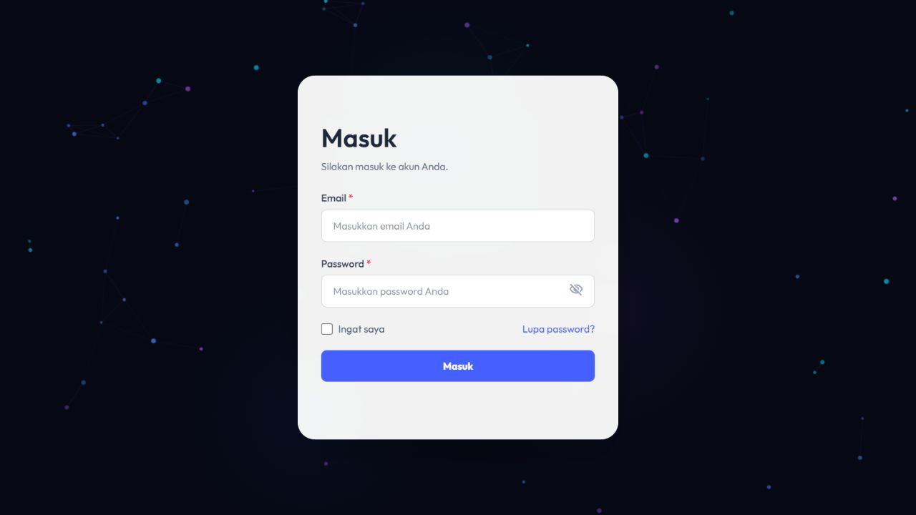
SEMUA PENGGUNA
Masuk dengan akun Anda
1. Isi email akun
Gunakan email yang diberikan pengelola. Akun admin dan kasir memiliki menu yang berbeda.
2. Isi kata sandi
Masukkan kata sandi, lalu tekan Masuk. Jika gagal, periksa penulisan email dan kata sandi.
Gunakan alamat sistem Anda. Alamat localhost pada gambar hanya untuk aplikasi latihan.
HEJIRA • IZZI KEBAB • DATA LATIHAN • 15 OKTOBER 2026
04
Notes:
SEMUA PENGGUNA
Masuk dengan akun Anda
Isi email akun: Gunakan email yang diberikan pengelola. Akun admin dan kasir memiliki menu yang berbeda.
Isi kata sandi: Masukkan kata sandi, lalu tekan Masuk. Jika gagal, periksa penulisan email dan kata sandi.
Gunakan alamat sistem Anda. Alamat localhost pada gambar hanya untuk aplikasi latihan.
Sumber: screenshot aplikasi HEJIRA latihan dari 01-login.png; kode resources/js/Pages/Izzi dan BranchTransfers/StockOpname. Sesi pengambilan gambar 15 Oktober 2026, WIB. Tidak memakai transaksi produksi.

Slide 5
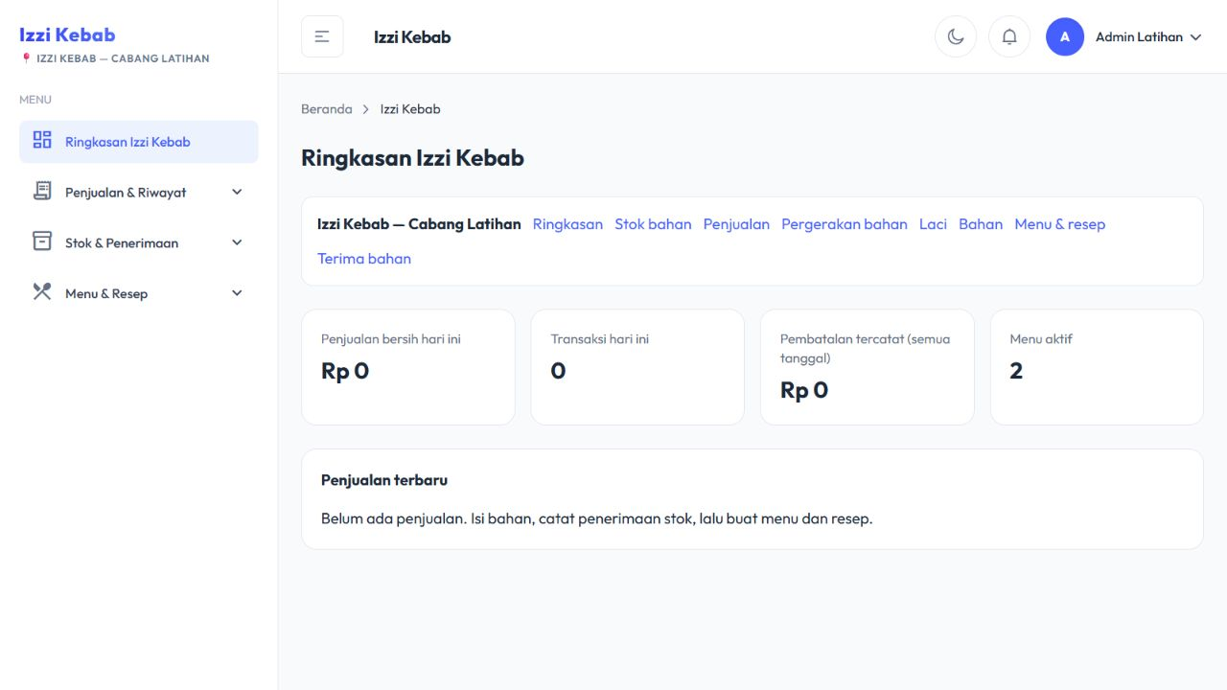
ADMIN
Kenali cabang dan menu utama
1. Periksa cabang
Pastikan nama cabang sesuai tempat Anda bekerja sebelum mencatat stok atau transaksi.
2. Produk dari master bersama
Bahan Izzi menggunakan produk yang sudah ada di master Gudang. Admin dapat menyesuaikan kemasan dan resep.
Pilih produk master yang benar, atur takaran resep, lalu catat stok yang benar-benar diterima.
HEJIRA • IZZI KEBAB • DATA LATIHAN • 15 OKTOBER 2026
05
Notes:
ADMIN
Kenali cabang dan menu utama
Periksa cabang: Pastikan nama cabang sesuai tempat Anda bekerja sebelum mencatat stok atau transaksi.
Produk dari master bersama: Bahan Izzi menggunakan produk yang sudah ada di master Gudang. Admin dapat menyesuaikan kemasan dan resep.
Pilih produk master yang benar, atur takaran resep, lalu catat stok yang benar-benar diterima.
Sumber: screenshot aplikasi HEJIRA latihan dari 02-dashboard.png; kode resources/js/Pages/Izzi dan BranchTransfers/StockOpname. Sesi pengambilan gambar 15 Oktober 2026, WIB. Tidak memakai transaksi produksi.

Slide 6
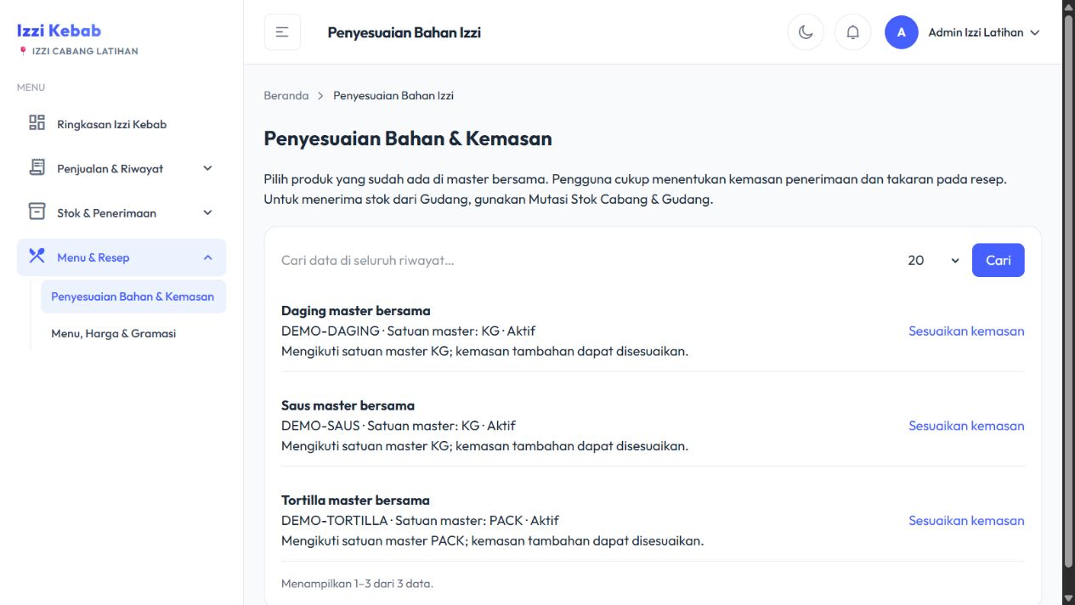
ADMIN
Penyesuaian bahan dari master bersama
1. Sesuaikan produk yang ada
Tekan Sesuaikan kemasan pada produk yang dipakai Izzi. Nama, kode, dan satuannya mengikuti master.
2. Cari nama atau kode
Gunakan pencarian di seluruh master. Cocokkan kode dengan barang yang diterima dari Gudang.
Izzi memakai master bersama dengan Gudang, Jihans, dan Hendhys. Tidak perlu membuat bahan Izzi baru.
HEJIRA • IZZI KEBAB • DATA LATIHAN • 15 OKTOBER 2026
06
Notes:
ADMIN
Penyesuaian bahan dari master bersama
Sesuaikan produk yang ada: Tekan Sesuaikan kemasan pada produk yang dipakai Izzi. Nama, kode, dan satuannya mengikuti master.
Cari nama atau kode: Gunakan pencarian di seluruh master. Cocokkan kode dengan barang yang diterima dari Gudang.
Izzi memakai master bersama dengan Gudang, Jihans, dan Hendhys. Tidak perlu membuat bahan Izzi baru.
Sumber: screenshot aplikasi HEJIRA latihan dari 03-bahan-daftar.png; kode resources/js/Pages/Izzi dan BranchTransfers/StockOpname. Sesi pengambilan gambar 15 Oktober 2026, WIB. Tidak memakai transaksi produksi.

Slide 7
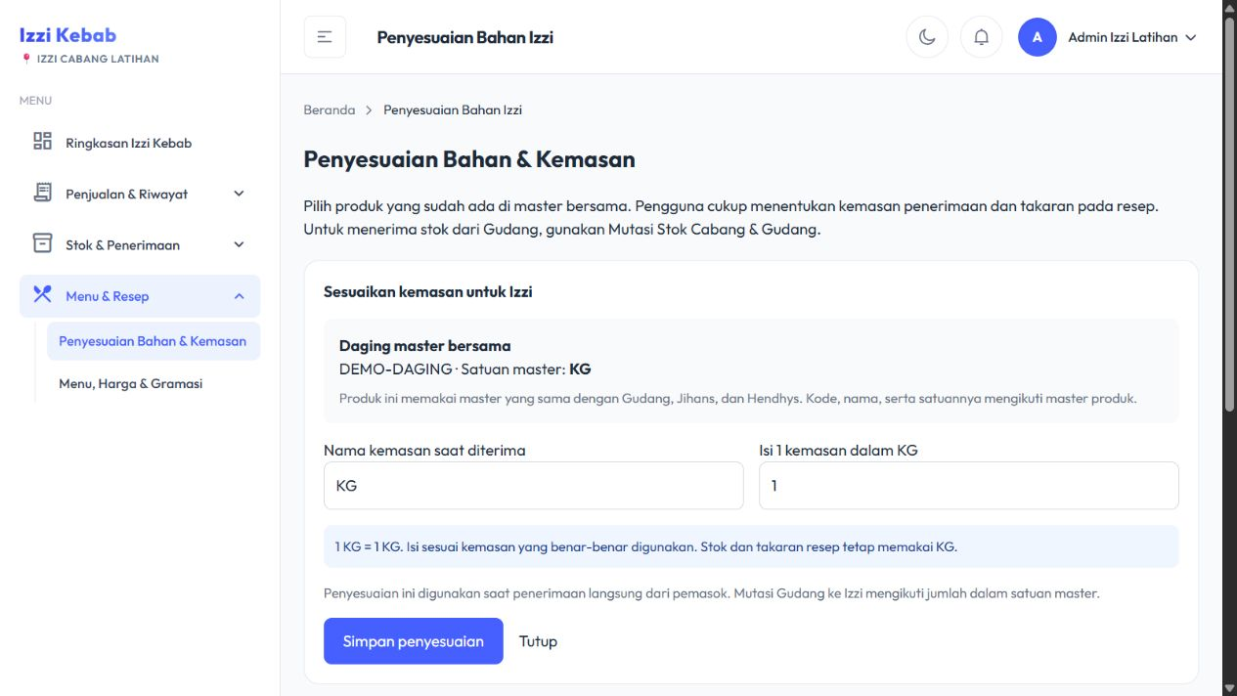
ADMIN
Satuan master dan isi kemasan
1. Satuan mengikuti master
Satuan master tampil sebagai informasi tetap. Stok dan takaran resep memakai satuan tersebut.
2. Isi ditentukan pengguna
Tulis isi satu kemasan dalam satuan master. Gunakan isi kemasan yang benar-benar diterima.
Pengaturan kemasan bersifat pilihan. Penerimaan dan mutasi tetap dapat memakai satuan master langsung.
HEJIRA • IZZI KEBAB • DATA LATIHAN • 15 OKTOBER 2026
07
Notes:
ADMIN
Satuan master dan isi kemasan
Satuan mengikuti master: Satuan master tampil sebagai informasi tetap. Stok dan takaran resep memakai satuan tersebut.
Isi ditentukan pengguna: Tulis isi satu kemasan dalam satuan master. Gunakan isi kemasan yang benar-benar diterima.
Pengaturan kemasan bersifat pilihan. Penerimaan dan mutasi tetap dapat memakai satuan master langsung.
Sumber: screenshot aplikasi HEJIRA latihan dari 04-bahan-satuan.png; kode resources/js/Pages/Izzi dan BranchTransfers/StockOpname. Sesi pengambilan gambar 15 Oktober 2026, WIB. Tidak memakai transaksi produksi.

Slide 8
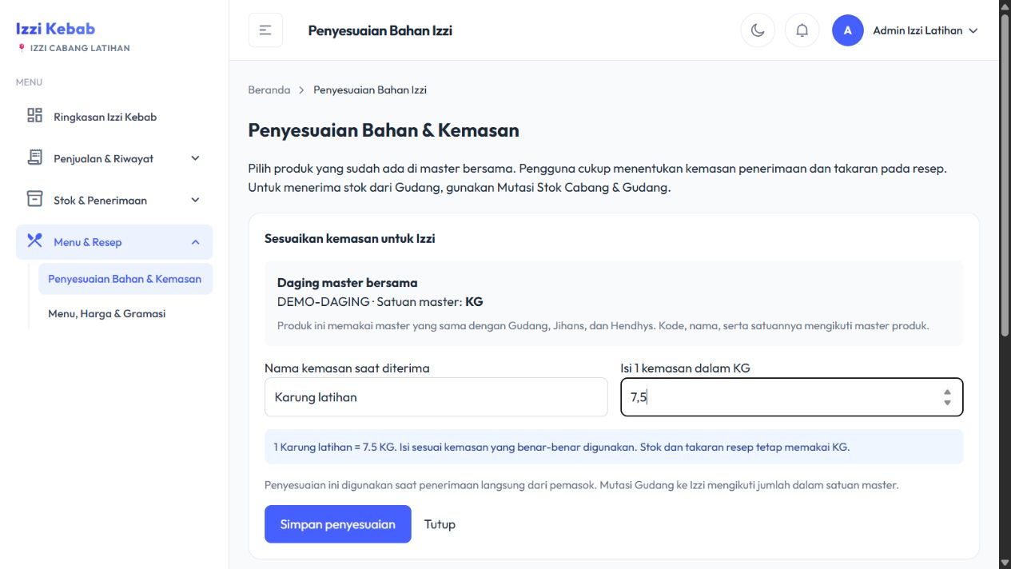
ADMIN
Simpan penyesuaian kemasan
1. Periksa lalu simpan
Contoh latihan: 1 Karung latihan = 7,5 KG. Ganti nama dan isinya sesuai kemasan usaha Anda.
Penyesuaian hanya mengatur kemasan penerimaan langsung dari pemasok. Jumlah stok dan satuan master tetap.
HEJIRA • IZZI KEBAB • DATA LATIHAN • 15 OKTOBER 2026
08
Notes:
ADMIN
Simpan penyesuaian kemasan
Periksa lalu simpan: Contoh latihan: 1 Karung latihan = 7,5 KG. Ganti nama dan isinya sesuai kemasan usaha Anda.
Penyesuaian hanya mengatur kemasan penerimaan langsung dari pemasok. Jumlah stok dan satuan master tetap.
Sumber: screenshot aplikasi HEJIRA latihan dari 05-bahan-simpan.png; kode resources/js/Pages/Izzi dan BranchTransfers/StockOpname. Sesi pengambilan gambar 15 Oktober 2026, WIB. Tidak memakai transaksi produksi.

Slide 9
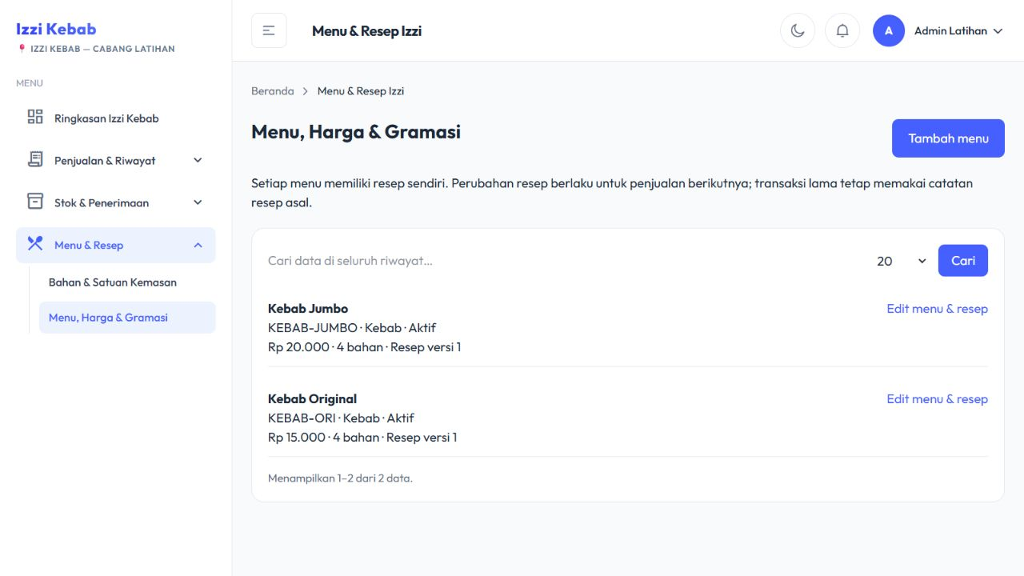
ADMIN
Buka Menu, Harga & Gramasi
1. Buat menu baru
Pilih Tambah menu untuk menu jual yang belum tersedia, misalnya Kebab Original.
2. Perbaiki menu yang ada
Gunakan Edit menu & resep untuk menyesuaikan harga atau takaran bahan menu tersebut.
Menu adalah barang yang dijual ke pelanggan. Gramasi berarti takaran bahan untuk membuat satu menu.
HEJIRA • IZZI KEBAB • DATA LATIHAN • 15 OKTOBER 2026
09
Notes:
ADMIN
Buka Menu, Harga & Gramasi
Buat menu baru: Pilih Tambah menu untuk menu jual yang belum tersedia, misalnya Kebab Original.
Perbaiki menu yang ada: Gunakan Edit menu & resep untuk menyesuaikan harga atau takaran bahan menu tersebut.
Menu adalah barang yang dijual ke pelanggan. Gramasi berarti takaran bahan untuk membuat satu menu.
Sumber: screenshot aplikasi HEJIRA latihan dari 06-menu-daftar.png; kode resources/js/Pages/Izzi dan BranchTransfers/StockOpname. Sesi pengambilan gambar 15 Oktober 2026, WIB. Tidak memakai transaksi produksi.

Slide 10
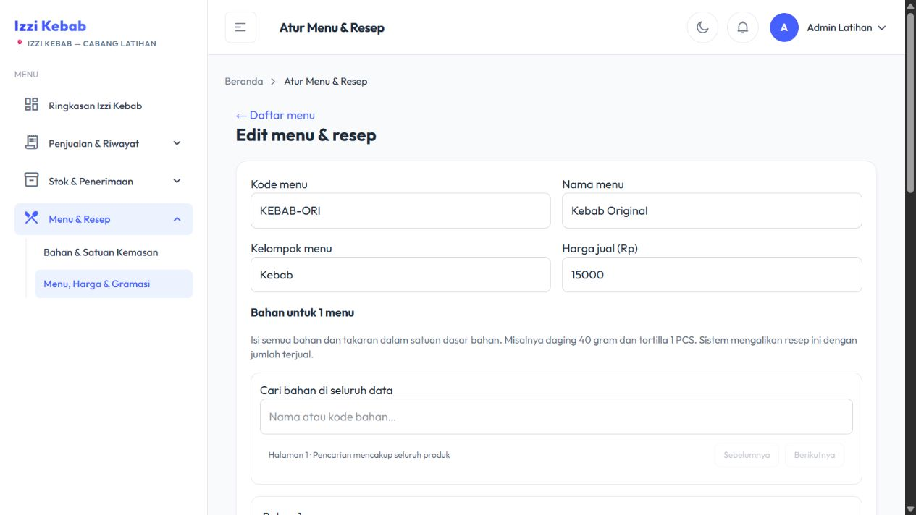
ADMIN
Isi nama menu dan harga jual
1. Nama yang dibaca kasir
Gunakan nama yang jelas. Lengkapi kode unik dan kelompok menu agar pencarian lebih mudah.
2. Harga satu menu
Ketik harga dalam angka rupiah. Contoh: 15000 berarti Rp15.000 untuk satu Kebab Original.
Harga pada contoh adalah data latihan. Gunakan harga yang ditetapkan usaha Anda.
HEJIRA • IZZI KEBAB • DATA LATIHAN • 15 OKTOBER 2026
10
Notes:
ADMIN
Isi nama menu dan harga jual
Nama yang dibaca kasir: Gunakan nama yang jelas. Lengkapi kode unik dan kelompok menu agar pencarian lebih mudah.
Harga satu menu: Ketik harga dalam angka rupiah. Contoh: 15000 berarti Rp15.000 untuk satu Kebab Original.
Harga pada contoh adalah data latihan. Gunakan harga yang ditetapkan usaha Anda.
Sumber: screenshot aplikasi HEJIRA latihan dari 07-menu-identitas.png; kode resources/js/Pages/Izzi dan BranchTransfers/StockOpname. Sesi pengambilan gambar 15 Oktober 2026, WIB. Tidak memakai transaksi produksi.

Slide 11
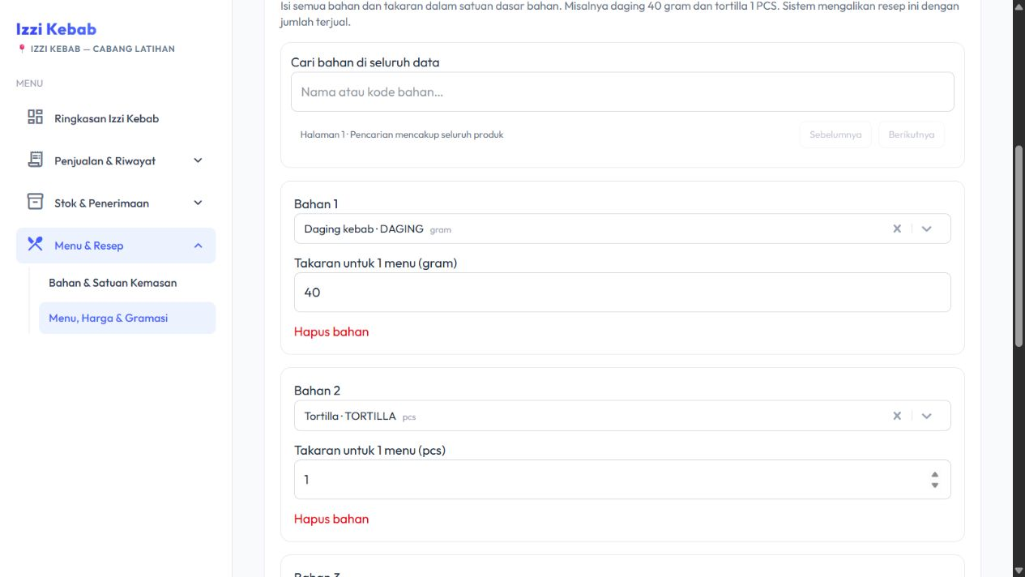
ADMIN
Isi resep untuk satu menu
1. Baca satuan sebelum mengisi
Contoh pada master gram: isi 40 untuk 40 gram. Jika master KG, jumlah yang sama ditulis 0,04.
2. Takaran tortilla
Contoh: satu menu memakai 1 pcs tortilla. Isi takaran sesuai satuan bahan, bukan jumlah kemasan.
Takaran dan isi PACK ditentukan pengguna. Semua angka di panduan adalah contoh, bukan aturan baku.
HEJIRA • IZZI KEBAB • DATA LATIHAN • 15 OKTOBER 2026
11
Notes:
ADMIN
Isi resep untuk satu menu
Baca satuan sebelum mengisi: Contoh pada master gram: isi 40 untuk 40 gram. Jika master KG, jumlah yang sama ditulis 0,04.
Takaran tortilla: Contoh: satu menu memakai 1 pcs tortilla. Isi takaran sesuai satuan bahan, bukan jumlah kemasan.
Takaran dan isi PACK ditentukan pengguna. Semua angka di panduan adalah contoh, bukan aturan baku.
Sumber: screenshot aplikasi HEJIRA latihan dari 08-resep-takaran.png; kode resources/js/Pages/Izzi dan BranchTransfers/StockOpname. Sesi pengambilan gambar 15 Oktober 2026, WIB. Tidak memakai transaksi produksi.

Slide 12
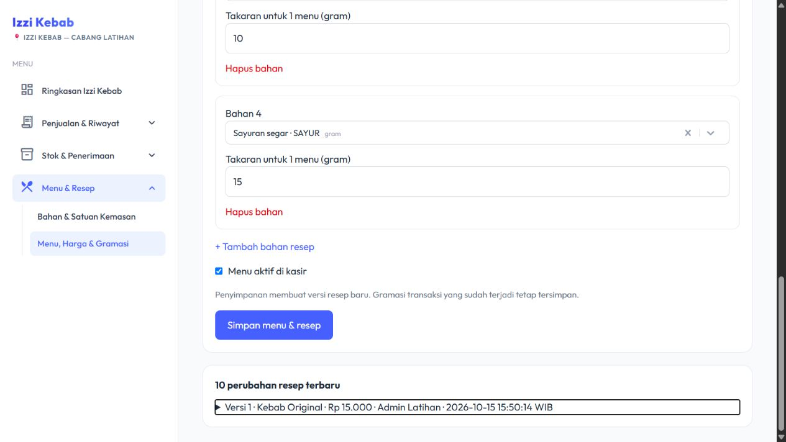
ADMIN
Lengkapi semua bahan dalam resep
1. Tambahkan bahan lain
Masukkan saus, sayuran, dan seluruh bahan yang memang dipakai. Setiap bahan cukup satu baris.
2. Simpan menu & resep
Aktifkan menu jika sudah siap dijual. Setelah disimpan, kasir dapat memakai menu sesuai stok bahan.
Perubahan resep berlaku untuk transaksi berikutnya. Rincian resep transaksi lama tetap tersimpan.
HEJIRA • IZZI KEBAB • DATA LATIHAN • 15 OKTOBER 2026
12
Notes:
ADMIN
Lengkapi semua bahan dalam resep
Tambahkan bahan lain: Masukkan saus, sayuran, dan seluruh bahan yang memang dipakai. Setiap bahan cukup satu baris.
Simpan menu & resep: Aktifkan menu jika sudah siap dijual. Setelah disimpan, kasir dapat memakai menu sesuai stok bahan.
Perubahan resep berlaku untuk transaksi berikutnya. Rincian resep transaksi lama tetap tersimpan.
Sumber: screenshot aplikasi HEJIRA latihan dari 09-resep-simpan.png; kode resources/js/Pages/Izzi dan BranchTransfers/StockOpname. Sesi pengambilan gambar 15 Oktober 2026, WIB. Tidak memakai transaksi produksi.

Slide 13
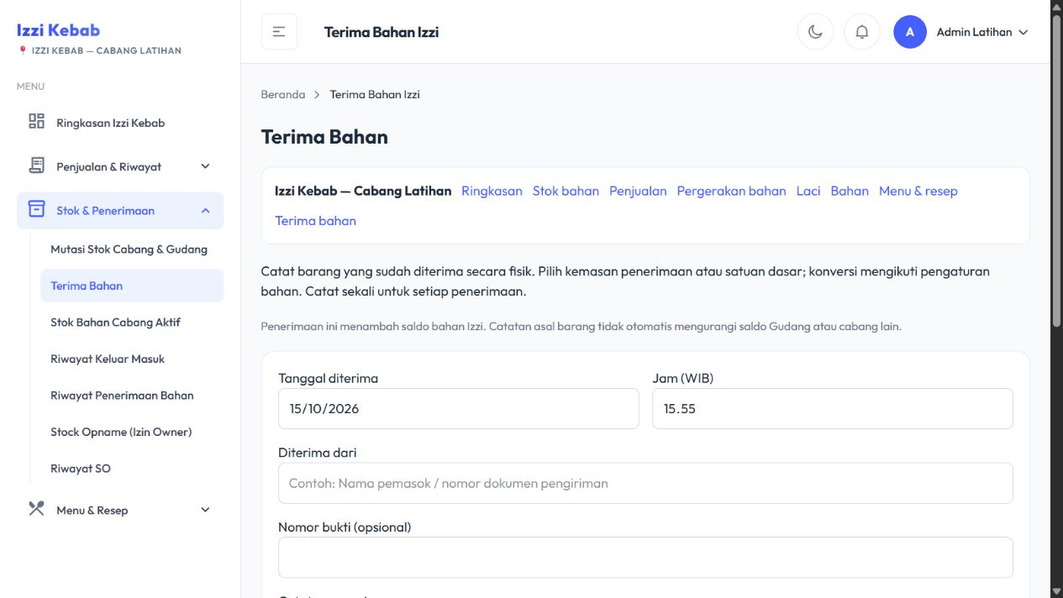
ADMIN
Catat bahan yang sudah diterima
1. Tulis asal barang
Isi nama pemasok atau keterangan dokumen. Lengkapi nomor bukti jika ada dan catatan kondisi barang.
2. Periksa tanggal dan jam
Tanggal dan jam menunjukkan kapan barang diterima. Jam pada sistem memakai WIB.
Terima Bahan menambah stok Izzi saja. Untuk perpindahan dari stok Gudang/cabang lain, gunakan Mutasi Stok.
HEJIRA • IZZI KEBAB • DATA LATIHAN • 15 OKTOBER 2026
13
Notes:
ADMIN
Catat bahan yang sudah diterima
Tulis asal barang: Isi nama pemasok atau keterangan dokumen. Lengkapi nomor bukti jika ada dan catatan kondisi barang.
Periksa tanggal dan jam: Tanggal dan jam menunjukkan kapan barang diterima. Jam pada sistem memakai WIB.
Terima Bahan menambah stok Izzi saja. Untuk perpindahan dari stok Gudang/cabang lain, gunakan Mutasi Stok.
Sumber: screenshot aplikasi HEJIRA latihan dari 10-terima-identitas.png; kode resources/js/Pages/Izzi dan BranchTransfers/StockOpname. Sesi pengambilan gambar 15 Oktober 2026, WIB. Tidak memakai transaksi produksi.

Slide 14
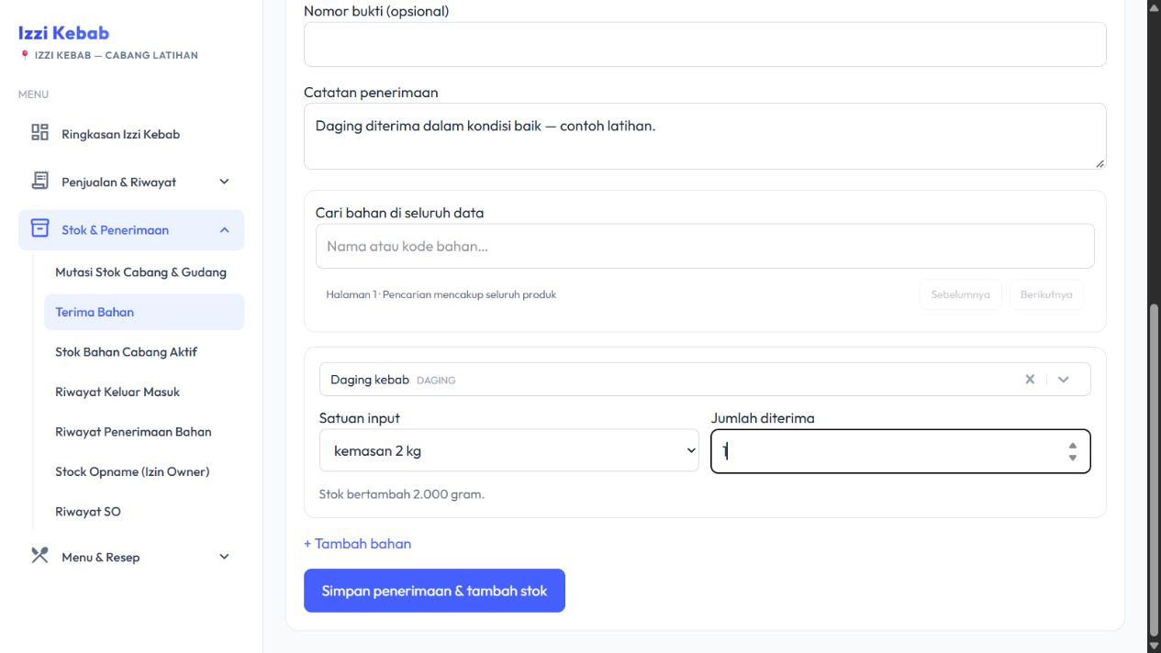
ADMIN
Pilih bahan, satuan input, dan jumlah
1. Pilih cara menghitung
Pilih kemasan jika menghitung kemasan utuh. Pilih satuan dasar jika barang ditimbang langsung dalam gram.
2. Isi jumlah yang diterima
Contoh: 1 kemasan 2 kg menambah 2000 gram. Periksa hasil konversi yang tampil di bawah kolom.
Jangan mengisi 2000 saat satuan input masih kemasan 2 kg. Angka tersebut berarti 2000 kemasan.
HEJIRA • IZZI KEBAB • DATA LATIHAN • 15 OKTOBER 2026
14
Notes:
ADMIN
Pilih bahan, satuan input, dan jumlah
Pilih cara menghitung: Pilih kemasan jika menghitung kemasan utuh. Pilih satuan dasar jika barang ditimbang langsung dalam gram.
Isi jumlah yang diterima: Contoh: 1 kemasan 2 kg menambah 2000 gram. Periksa hasil konversi yang tampil di bawah kolom.
Jangan mengisi 2000 saat satuan input masih kemasan 2 kg. Angka tersebut berarti 2000 kemasan.
Sumber: screenshot aplikasi HEJIRA latihan dari 11-terima-jumlah.png; kode resources/js/Pages/Izzi dan BranchTransfers/StockOpname. Sesi pengambilan gambar 15 Oktober 2026, WIB. Tidak memakai transaksi produksi.

Slide 15
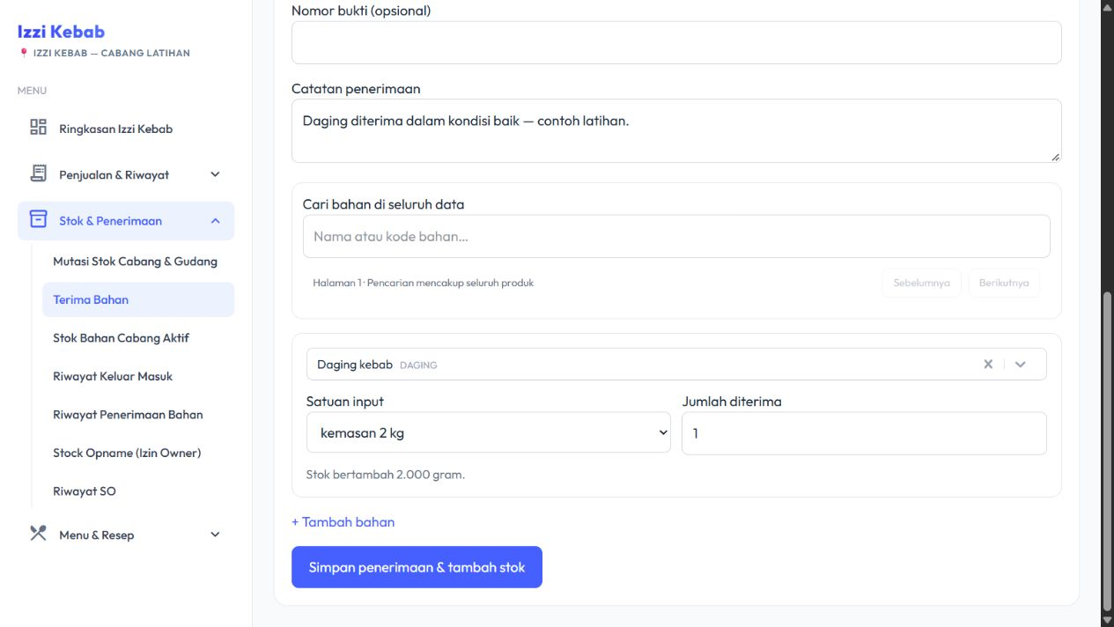
ADMIN
Simpan satu kali untuk satu penerimaan
1. Tambah stok penerimaan
Tekan setelah barang dan jumlahnya diperiksa. Tunggu bukti penerimaan muncul sebelum membuat catatan berikutnya.
Jangan mencatat barang yang sama lagi melalui Terima Bahan jika sudah masuk lewat mutasi.
HEJIRA • IZZI KEBAB • DATA LATIHAN • 15 OKTOBER 2026
15
Notes:
ADMIN
Simpan satu kali untuk satu penerimaan
Tambah stok penerimaan: Tekan setelah barang dan jumlahnya diperiksa. Tunggu bukti penerimaan muncul sebelum membuat catatan berikutnya.
Jangan mencatat barang yang sama lagi melalui Terima Bahan jika sudah masuk lewat mutasi.
Sumber: screenshot aplikasi HEJIRA latihan dari 12-terima-simpan.png; kode resources/js/Pages/Izzi dan BranchTransfers/StockOpname. Sesi pengambilan gambar 15 Oktober 2026, WIB. Tidak memakai transaksi produksi.

Slide 16
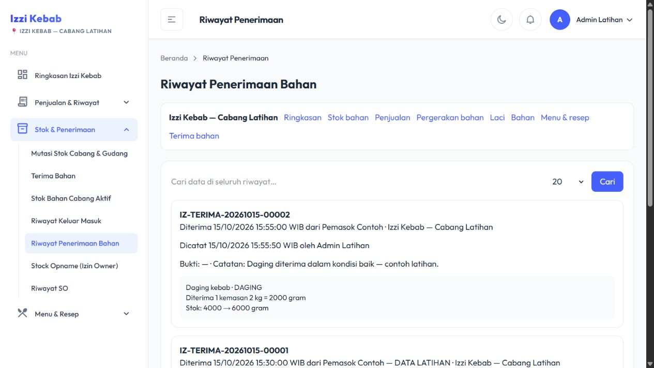
ADMIN
Periksa bukti dan perubahan saldo
1. Nomor penerimaan
Nomor IZ-TERIMA menjadi rujukan catatan. Cocokkan asal, waktu, jumlah, dan saldo sebelum/sesudah.
Contoh: saldo daging 4000 gram ditambah 2000 gram menjadi 6000 gram.
HEJIRA • IZZI KEBAB • DATA LATIHAN • 15 OKTOBER 2026
16
Notes:
ADMIN
Periksa bukti dan perubahan saldo
Nomor penerimaan: Nomor IZ-TERIMA menjadi rujukan catatan. Cocokkan asal, waktu, jumlah, dan saldo sebelum/sesudah.
Contoh: saldo daging 4000 gram ditambah 2000 gram menjadi 6000 gram.
Sumber: screenshot aplikasi HEJIRA latihan dari 13-terima-riwayat.png; kode resources/js/Pages/Izzi dan BranchTransfers/StockOpname. Sesi pengambilan gambar 15 Oktober 2026, WIB. Tidak memakai transaksi produksi.

Slide 17
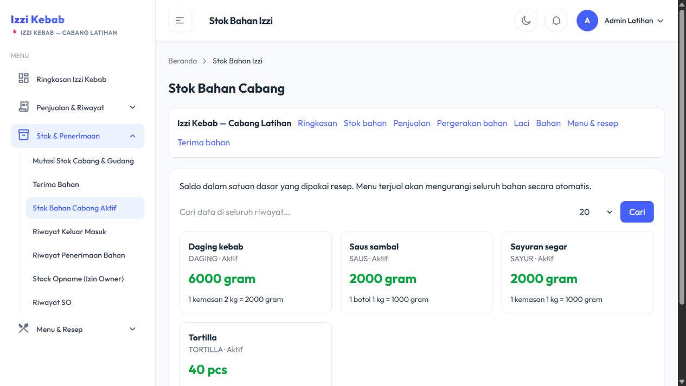
ADMIN DAN KASIR
Lihat stok bahan cabang aktif
1. Baca saldo dan satuan
Angka stok memakai satuan dasar bahan. Pada contoh, daging tersedia 6000 gram.
2. Cari bahan tertentu
Cari nama atau kode untuk mempercepat pemeriksaan. Periksa cabang sebelum membandingkan stok fisik.
Stok per cabang dapat berbeda. Perkiraan jumlah menu tersedia dihitung dari bahan dalam resep.
HEJIRA • IZZI KEBAB • DATA LATIHAN • 15 OKTOBER 2026
17
Notes:
ADMIN DAN KASIR
Lihat stok bahan cabang aktif
Baca saldo dan satuan: Angka stok memakai satuan dasar bahan. Pada contoh, daging tersedia 6000 gram.
Cari bahan tertentu: Cari nama atau kode untuk mempercepat pemeriksaan. Periksa cabang sebelum membandingkan stok fisik.
Stok per cabang dapat berbeda. Perkiraan jumlah menu tersedia dihitung dari bahan dalam resep.
Sumber: screenshot aplikasi HEJIRA latihan dari 14-stok.png; kode resources/js/Pages/Izzi dan BranchTransfers/StockOpname. Sesi pengambilan gambar 15 Oktober 2026, WIB. Tidak memakai transaksi produksi.

Slide 18
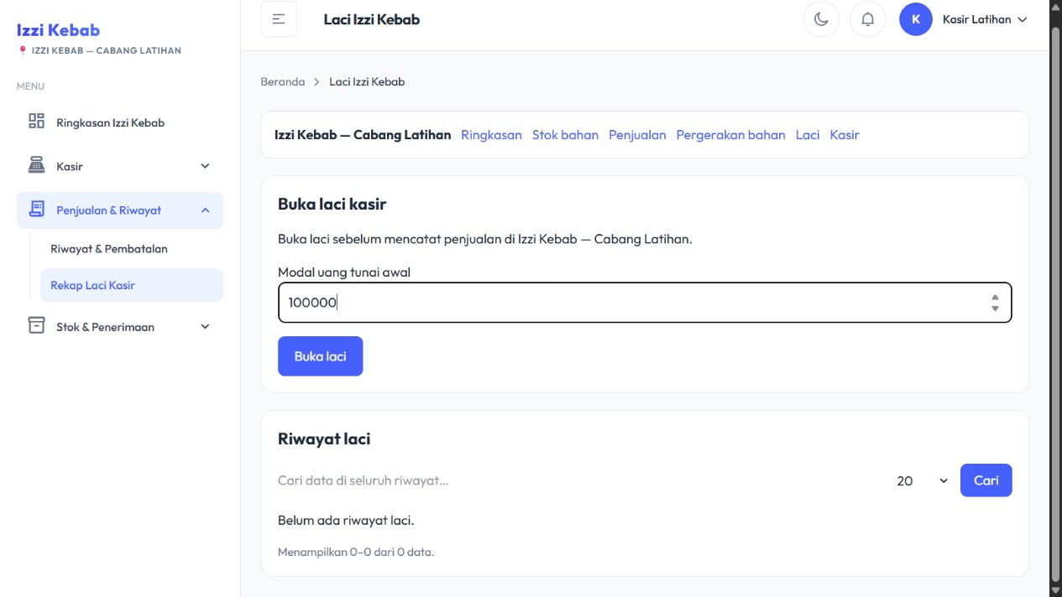
KASIR
Buka laci sebelum mulai menjual
1. Masukkan modal awal
Isi uang tunai yang benar-benar ada pada awal shift. Contoh: 100000 berarti Rp100.000.
2. Tekan Buka laci
Setelah laci aktif, lanjutkan ke kasir. Selesaikan laci yang masih aktif sebelum membuka laci baru.
Modal awal adalah uang awal laci, bukan omzet dan bukan saldo bahan.
HEJIRA • IZZI KEBAB • DATA LATIHAN • 15 OKTOBER 2026
18
Notes:
KASIR
Buka laci sebelum mulai menjual
Masukkan modal awal: Isi uang tunai yang benar-benar ada pada awal shift. Contoh: 100000 berarti Rp100.000.
Tekan Buka laci: Setelah laci aktif, lanjutkan ke kasir. Selesaikan laci yang masih aktif sebelum membuka laci baru.
Modal awal adalah uang awal laci, bukan omzet dan bukan saldo bahan.
Sumber: screenshot aplikasi HEJIRA latihan dari 15-laci-buka.png; kode resources/js/Pages/Izzi dan BranchTransfers/StockOpname. Sesi pengambilan gambar 15 Oktober 2026, WIB. Tidak memakai transaksi produksi.

Slide 19
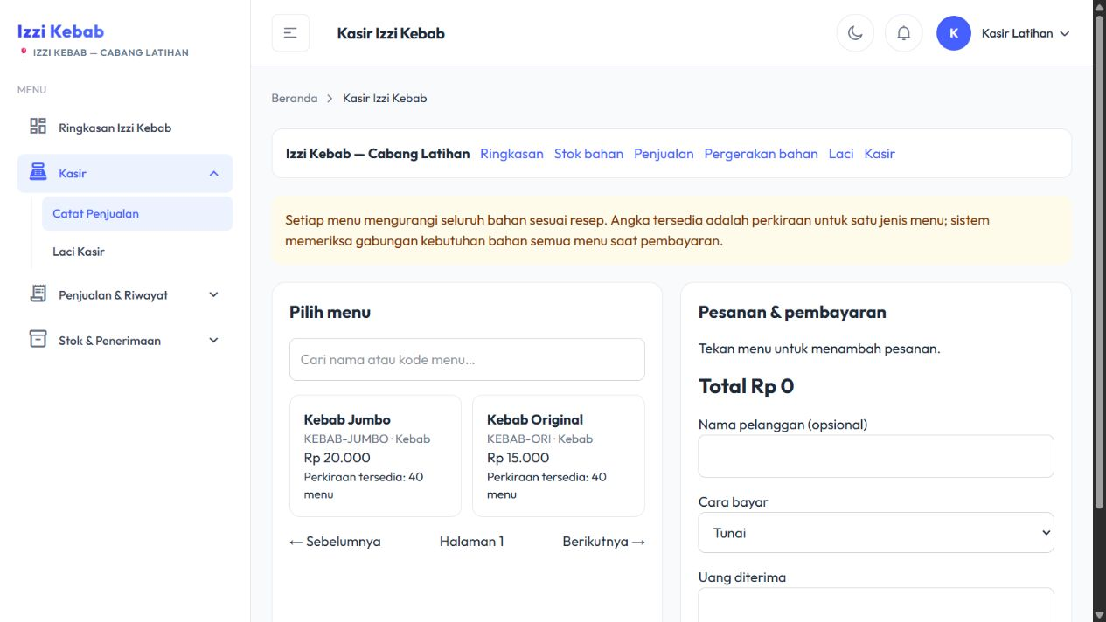
KASIR
Pilih menu pesanan pelanggan
1. Cari nama atau kode
Gunakan pencarian jika menu belum terlihat. Pilihan halaman berikutnya tersedia di bagian bawah katalog.
2. Tekan menu yang dipesan
Menu masuk ke daftar pesanan. Angka tersedia adalah perkiraan berdasarkan stok bahan saat itu.
Saat pembayaran, sistem memeriksa kebutuhan gabungan semua menu di pesanan.
HEJIRA • IZZI KEBAB • DATA LATIHAN • 15 OKTOBER 2026
19
Notes:
KASIR
Pilih menu pesanan pelanggan
Cari nama atau kode: Gunakan pencarian jika menu belum terlihat. Pilihan halaman berikutnya tersedia di bagian bawah katalog.
Tekan menu yang dipesan: Menu masuk ke daftar pesanan. Angka tersedia adalah perkiraan berdasarkan stok bahan saat itu.
Saat pembayaran, sistem memeriksa kebutuhan gabungan semua menu di pesanan.
Sumber: screenshot aplikasi HEJIRA latihan dari 16-kasir-menu.png; kode resources/js/Pages/Izzi dan BranchTransfers/StockOpname. Sesi pengambilan gambar 15 Oktober 2026, WIB. Tidak memakai transaksi produksi.

Slide 20
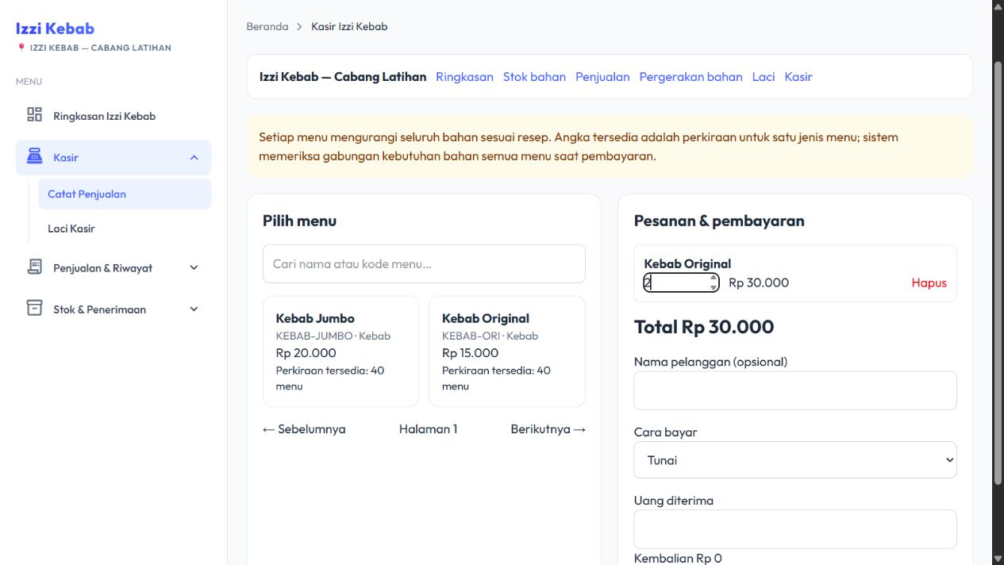
KASIR
Periksa isi dan jumlah pesanan
1. Isi jumlah menu
Contoh: 2 Kebab Original × Rp15.000 menghasilkan total Rp30.000.
2. Hapus pilihan yang keliru
Gunakan Hapus sebelum pembayaran jika menu salah. Periksa kembali pesanan bersama pelanggan.
Mengubah pesanan di layar belum mengurangi stok. Pengurangan terjadi setelah pembayaran berhasil disimpan.
HEJIRA • IZZI KEBAB • DATA LATIHAN • 15 OKTOBER 2026
20
Notes:
KASIR
Periksa isi dan jumlah pesanan
Isi jumlah menu: Contoh: 2 Kebab Original × Rp15.000 menghasilkan total Rp30.000.
Hapus pilihan yang keliru: Gunakan Hapus sebelum pembayaran jika menu salah. Periksa kembali pesanan bersama pelanggan.
Mengubah pesanan di layar belum mengurangi stok. Pengurangan terjadi setelah pembayaran berhasil disimpan.
Sumber: screenshot aplikasi HEJIRA latihan dari 17-kasir-jumlah.png; kode resources/js/Pages/Izzi dan BranchTransfers/StockOpname. Sesi pengambilan gambar 15 Oktober 2026, WIB. Tidak memakai transaksi produksi.

Slide 21
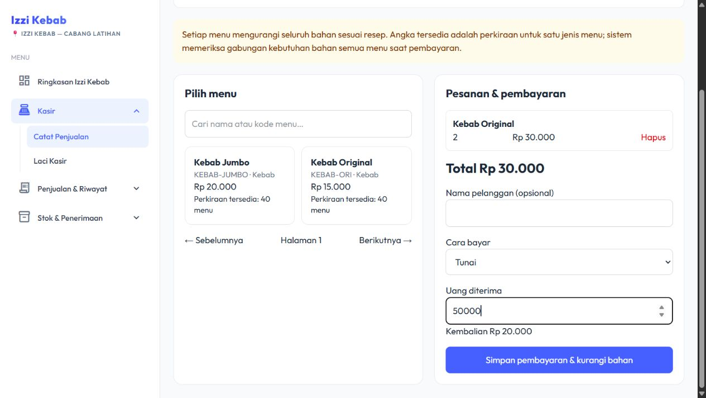
KASIR
Catat pembayaran tunai
1. Pilih Tunai
Gunakan pilihan ini jika uang diterima secara tunai. Nama pelanggan boleh dikosongkan.
2. Isi uang yang diterima
Untuk total Rp30.000 dan uang Rp50.000, kembalian yang tampil adalah Rp20.000.
Berikan kembalian sesuai angka yang tampil. Pastikan uang telah diterima sebelum menyimpan pembayaran.
HEJIRA • IZZI KEBAB • DATA LATIHAN • 15 OKTOBER 2026
21
Notes:
KASIR
Catat pembayaran tunai
Pilih Tunai: Gunakan pilihan ini jika uang diterima secara tunai. Nama pelanggan boleh dikosongkan.
Isi uang yang diterima: Untuk total Rp30.000 dan uang Rp50.000, kembalian yang tampil adalah Rp20.000.
Berikan kembalian sesuai angka yang tampil. Pastikan uang telah diterima sebelum menyimpan pembayaran.
Sumber: screenshot aplikasi HEJIRA latihan dari 18-bayar-tunai.png; kode resources/js/Pages/Izzi dan BranchTransfers/StockOpname. Sesi pengambilan gambar 15 Oktober 2026, WIB. Tidak memakai transaksi produksi.

Slide 22
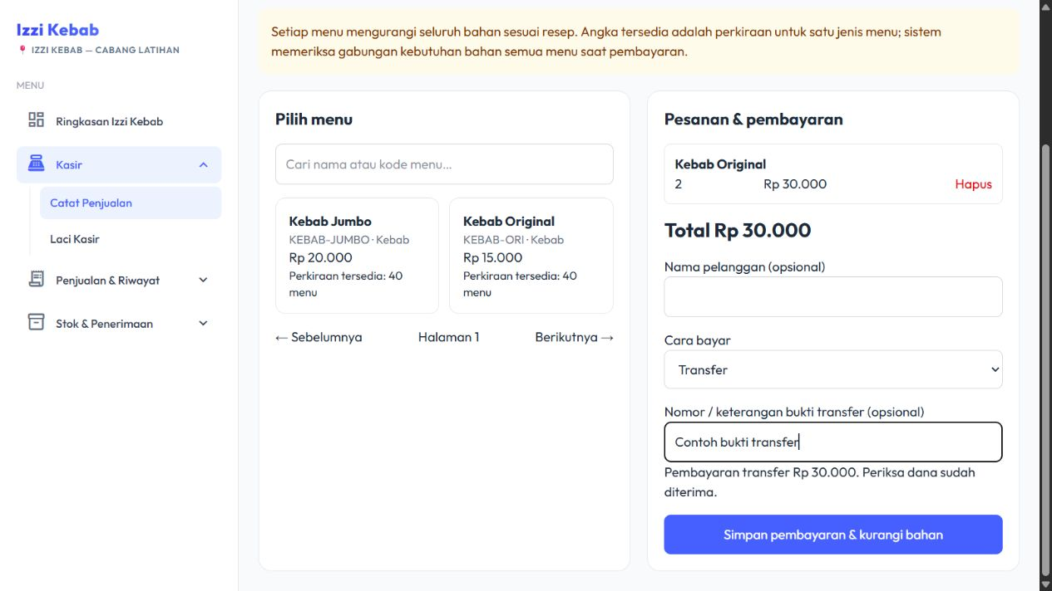
KASIR
Catat pembayaran transfer
1. Pilih Transfer
Periksa dana sudah masuk sesuai total pesanan. Pembayaran transfer tidak menambah uang tunai di laci.
2. Tulis keterangan bukti
Nomor atau keterangan bukti transfer boleh diisi untuk memudahkan penelusuran transaksi.
Contoh layar ini menunjukkan total Rp30.000. Transaksi latihan berikutnya disimpan dengan pembayaran tunai.
HEJIRA • IZZI KEBAB • DATA LATIHAN • 15 OKTOBER 2026
22
Notes:
KASIR
Catat pembayaran transfer
Pilih Transfer: Periksa dana sudah masuk sesuai total pesanan. Pembayaran transfer tidak menambah uang tunai di laci.
Tulis keterangan bukti: Nomor atau keterangan bukti transfer boleh diisi untuk memudahkan penelusuran transaksi.
Contoh layar ini menunjukkan total Rp30.000. Transaksi latihan berikutnya disimpan dengan pembayaran tunai.
Sumber: screenshot aplikasi HEJIRA latihan dari 19-bayar-transfer.png; kode resources/js/Pages/Izzi dan BranchTransfers/StockOpname. Sesi pengambilan gambar 15 Oktober 2026, WIB. Tidak memakai transaksi produksi.

Slide 23
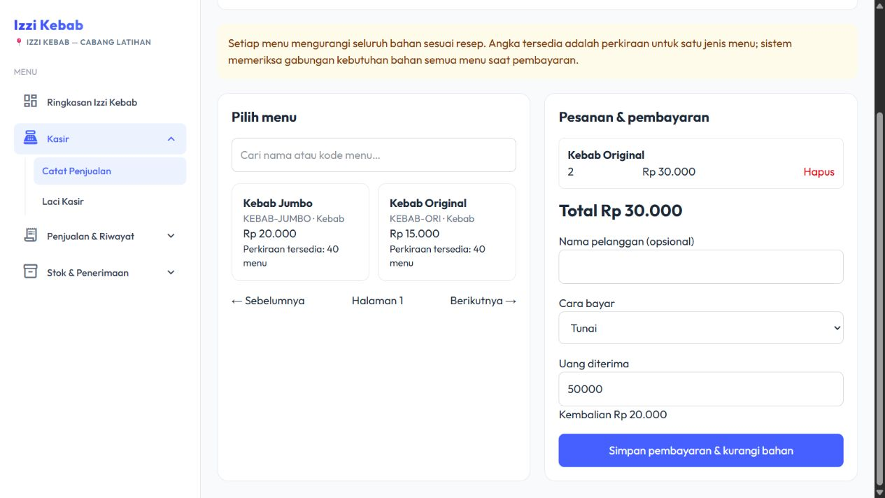
KASIR
Simpan pembayaran dan potong bahan
1. Tekan setelah diperiksa
Tunggu sampai nomor transaksi dan rincian penjualan tampil. Semua bahan dipotong sesuai resep.
Jika muncul pesan stok tidak cukup atau harga berubah, periksa pesanan dan muat ulang katalog sebelum melanjutkan.
HEJIRA • IZZI KEBAB • DATA LATIHAN • 15 OKTOBER 2026
23
Notes:
KASIR
Simpan pembayaran dan potong bahan
Tekan setelah diperiksa: Tunggu sampai nomor transaksi dan rincian penjualan tampil. Semua bahan dipotong sesuai resep.
Jika muncul pesan stok tidak cukup atau harga berubah, periksa pesanan dan muat ulang katalog sebelum melanjutkan.
Sumber: screenshot aplikasi HEJIRA latihan dari 20-bayar-simpan.png; kode resources/js/Pages/Izzi dan BranchTransfers/StockOpname. Sesi pengambilan gambar 15 Oktober 2026, WIB. Tidak memakai transaksi produksi.

Slide 24
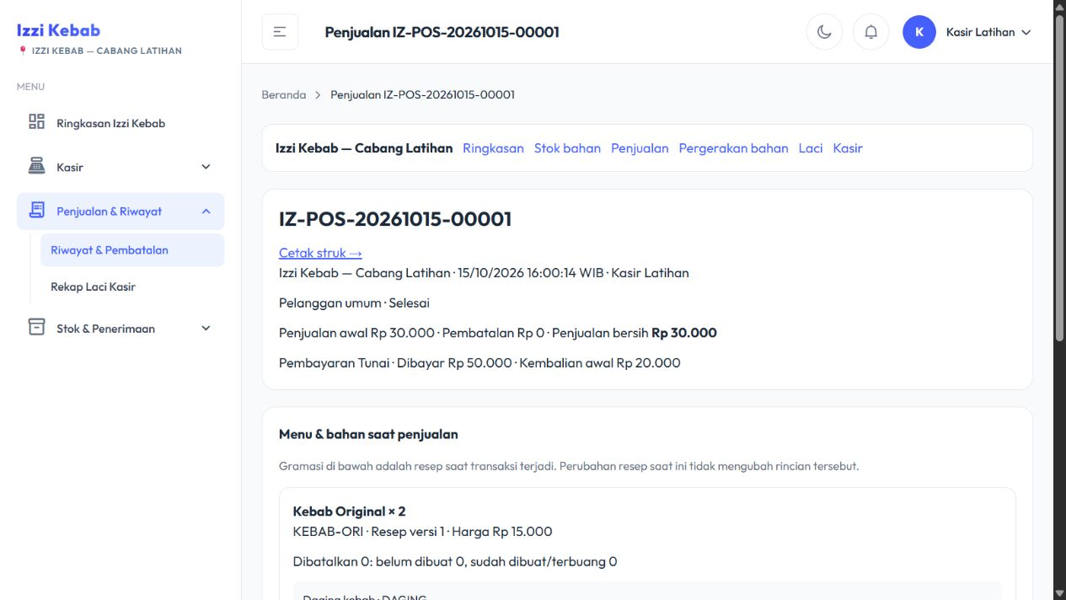
KASIR
Pastikan bukti transaksi muncul
1. Simpan nomor penjualan
Nomor IZ-POS memudahkan pencarian jika perlu memeriksa transaksi atau melakukan pembatalan.
2. Cetak struk
Tekan Cetak struk, lalu gunakan pilihan cetak pada browser. Pilih printer yang benar.
Contoh: total Rp30.000, uang diterima Rp50.000, kembalian Rp20.000.
HEJIRA • IZZI KEBAB • DATA LATIHAN • 15 OKTOBER 2026
24
Notes:
KASIR
Pastikan bukti transaksi muncul
Simpan nomor penjualan: Nomor IZ-POS memudahkan pencarian jika perlu memeriksa transaksi atau melakukan pembatalan.
Cetak struk: Tekan Cetak struk, lalu gunakan pilihan cetak pada browser. Pilih printer yang benar.
Contoh: total Rp30.000, uang diterima Rp50.000, kembalian Rp20.000.
Sumber: screenshot aplikasi HEJIRA latihan dari 21-penjualan-bukti.png; kode resources/js/Pages/Izzi dan BranchTransfers/StockOpname. Sesi pengambilan gambar 15 Oktober 2026, WIB. Tidak memakai transaksi produksi.

Slide 25
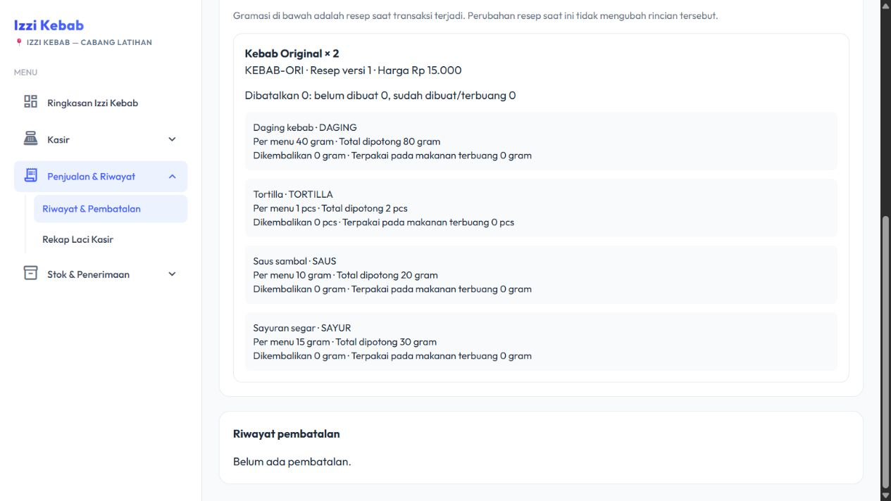
ADMIN DAN KASIR
Periksa bahan yang dipotong
1. Baca per menu dan total
Daging 40 gram per menu × 2 menu = 80 gram dipotong. Bahan lain juga mengikuti resepnya.
Rincian ini memakai resep saat transaksi terjadi. Resep yang diedit setelahnya tidak mengubah transaksi lama.
HEJIRA • IZZI KEBAB • DATA LATIHAN • 15 OKTOBER 2026
25
Notes:
ADMIN DAN KASIR
Periksa bahan yang dipotong
Baca per menu dan total: Daging 40 gram per menu × 2 menu = 80 gram dipotong. Bahan lain juga mengikuti resepnya.
Rincian ini memakai resep saat transaksi terjadi. Resep yang diedit setelahnya tidak mengubah transaksi lama.
Sumber: screenshot aplikasi HEJIRA latihan dari 22-penjualan-bahan.png; kode resources/js/Pages/Izzi dan BranchTransfers/StockOpname. Sesi pengambilan gambar 15 Oktober 2026, WIB. Tidak memakai transaksi produksi.

Slide 26
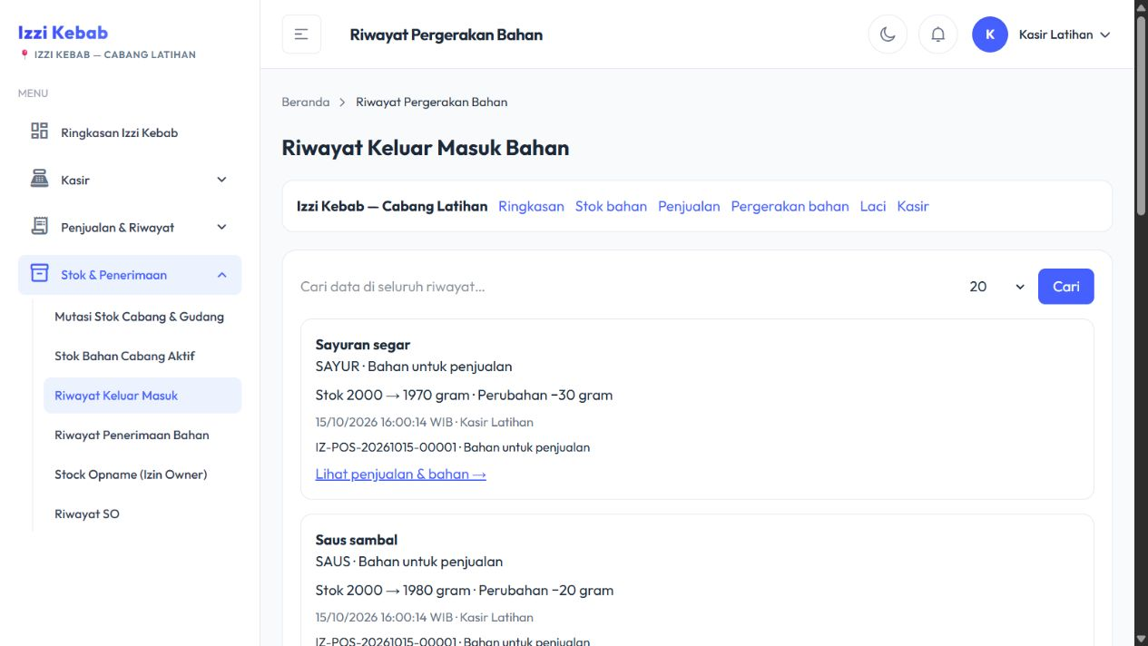
ADMIN DAN KASIR
Telusuri riwayat keluar masuk bahan
1. Cari bahan atau dokumen
Gunakan pencarian saat ingin mencocokkan penerimaan, penjualan, pembatalan, atau perubahan saldo.
2. Buka transaksi asal
Lihat penjualan & bahan membuka rincian menu yang menyebabkan bahan berkurang.
Perhatikan saldo sebelum, saldo sesudah, waktu WIB, dan petugas pada setiap catatan.
HEJIRA • IZZI KEBAB • DATA LATIHAN • 15 OKTOBER 2026
26
Notes:
ADMIN DAN KASIR
Telusuri riwayat keluar masuk bahan
Cari bahan atau dokumen: Gunakan pencarian saat ingin mencocokkan penerimaan, penjualan, pembatalan, atau perubahan saldo.
Buka transaksi asal: Lihat penjualan & bahan membuka rincian menu yang menyebabkan bahan berkurang.
Perhatikan saldo sebelum, saldo sesudah, waktu WIB, dan petugas pada setiap catatan.
Sumber: screenshot aplikasi HEJIRA latihan dari 23-kartu-stok.png; kode resources/js/Pages/Izzi dan BranchTransfers/StockOpname. Sesi pengambilan gambar 15 Oktober 2026, WIB. Tidak memakai transaksi produksi.

Slide 27
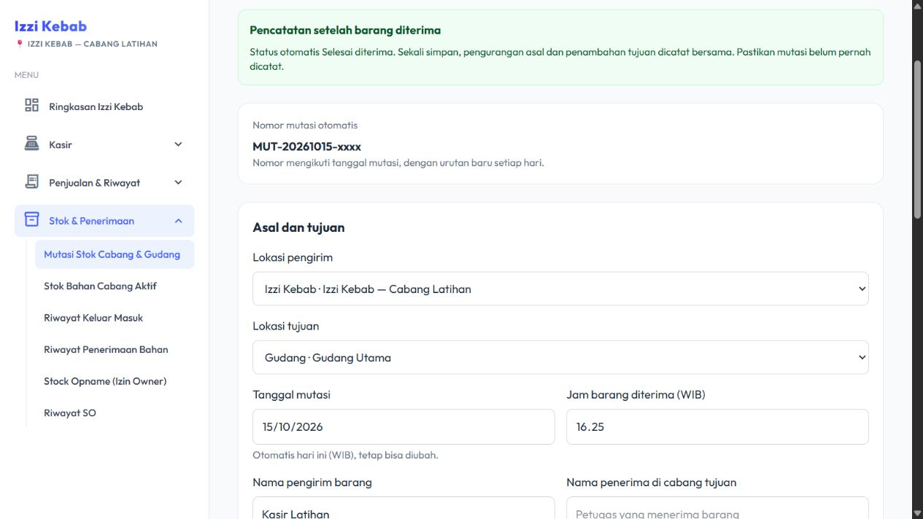
ADMIN DAN KASIR
Pilih asal dan tujuan mutasi
1. Pastikan lokasi asal
Stok berkurang dari lokasi pengirim. Petugas hanya dapat mengirim dari lokasi yang boleh dikelolanya.
2. Pilih cabang atau Gudang
Contoh ini memindahkan bahan dari Izzi ke Gudang Utama. Arah sebaliknya dicatat petugas Gudang yang berwenang.
Mutasi baru dicatat setelah barang diterima. Isi nama pengirim, penerima, tanggal/jam WIB, dan alasan.
HEJIRA • IZZI KEBAB • DATA LATIHAN • 15 OKTOBER 2026
27
Notes:
ADMIN DAN KASIR
Pilih asal dan tujuan mutasi
Pastikan lokasi asal: Stok berkurang dari lokasi pengirim. Petugas hanya dapat mengirim dari lokasi yang boleh dikelolanya.
Pilih cabang atau Gudang: Contoh ini memindahkan bahan dari Izzi ke Gudang Utama. Arah sebaliknya dicatat petugas Gudang yang berwenang.
Mutasi baru dicatat setelah barang diterima. Isi nama pengirim, penerima, tanggal/jam WIB, dan alasan.
Sumber: screenshot aplikasi HEJIRA latihan dari 24-mutasi-tujuan.png; kode resources/js/Pages/Izzi dan BranchTransfers/StockOpname. Sesi pengambilan gambar 15 Oktober 2026, WIB. Tidak memakai transaksi produksi.

Slide 28
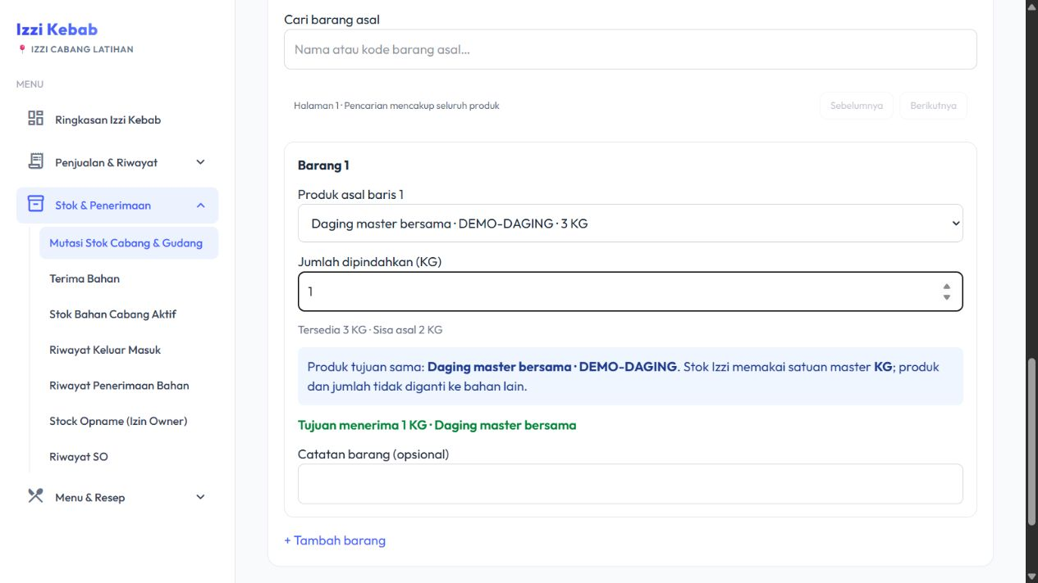
ADMIN DAN KASIR
Pilih barang dan jumlah yang dipindahkan
1. Pilih produk master yang sama
Izzi memakai produk yang sama di asal dan tujuan. Periksa kode dan satuan yang tampil.
2. Jumlah dalam satuan master
Contoh ini memindahkan 1 KG. Saldo asal 3 KG menjadi 2 KG, sedangkan tujuan menerima 1 KG.
Pilih jumlah sesuai barang fisik. Mutasi Izzi tidak memerlukan produk tujuan atau konversi ke master lain.
HEJIRA • IZZI KEBAB • DATA LATIHAN • 15 OKTOBER 2026
28
Notes:
ADMIN DAN KASIR
Pilih barang dan jumlah yang dipindahkan
Pilih produk master yang sama: Izzi memakai produk yang sama di asal dan tujuan. Periksa kode dan satuan yang tampil.
Jumlah dalam satuan master: Contoh ini memindahkan 1 KG. Saldo asal 3 KG menjadi 2 KG, sedangkan tujuan menerima 1 KG.
Pilih jumlah sesuai barang fisik. Mutasi Izzi tidak memerlukan produk tujuan atau konversi ke master lain.
Sumber: screenshot aplikasi HEJIRA latihan dari 25-mutasi-barang.png; kode resources/js/Pages/Izzi dan BranchTransfers/StockOpname. Sesi pengambilan gambar 15 Oktober 2026, WIB. Tidak memakai transaksi produksi.

Slide 29
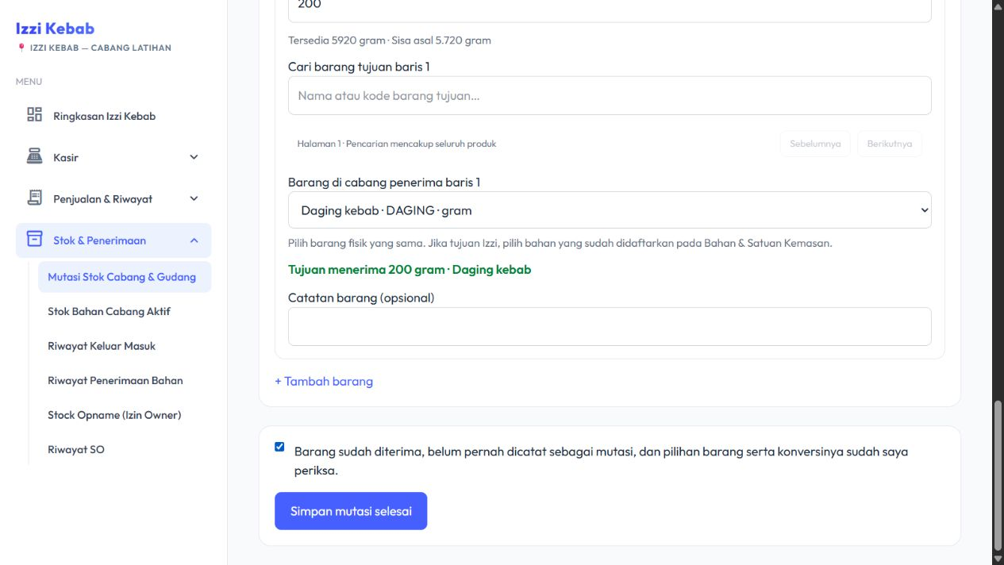
ADMIN DAN KASIR
Periksa barang sudah diterima
1. Baca pernyataan ini
Centang setelah memastikan barang diterima dan perpindahan yang sama belum pernah dicatat.
2. Simpan mutasi selesai
Sekali simpan mengurangi stok asal dan menambah stok tujuan bersama-sama. Tunggu bukti mutasi.
Jangan mencatat penerimaan yang sama lagi lewat Terima Bahan.
HEJIRA • IZZI KEBAB • DATA LATIHAN • 15 OKTOBER 2026
29
Notes:
ADMIN DAN KASIR
Periksa barang sudah diterima
Baca pernyataan ini: Centang setelah memastikan barang diterima dan perpindahan yang sama belum pernah dicatat.
Simpan mutasi selesai: Sekali simpan mengurangi stok asal dan menambah stok tujuan bersama-sama. Tunggu bukti mutasi.
Jangan mencatat penerimaan yang sama lagi lewat Terima Bahan.
Sumber: screenshot aplikasi HEJIRA latihan dari 26-mutasi-konfirmasi.png; kode resources/js/Pages/Izzi dan BranchTransfers/StockOpname. Sesi pengambilan gambar 15 Oktober 2026, WIB. Tidak memakai transaksi produksi.

Slide 30
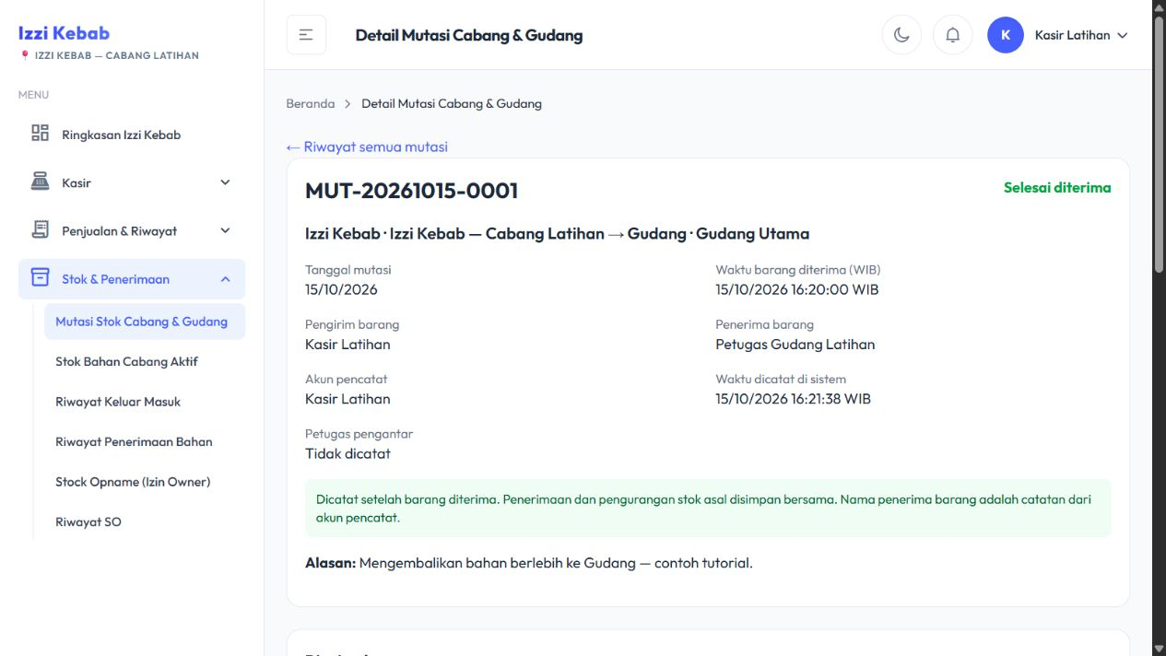
ADMIN DAN KASIR
Cocokkan bukti mutasi selesai
1. Pastikan status selesai
Selesai diterima berarti pengurangan asal dan penambahan tujuan sudah tersimpan.
2. Gunakan nomor mutasi
Nomor MUT menjadi rujukan. Bagian Jejak perubahan stok menunjukkan saldo asal dan tujuan.
Contoh lain pada bukti ini memakai master gram: Izzi berkurang 200 gram dan Gudang bertambah 200 gram.
HEJIRA • IZZI KEBAB • DATA LATIHAN • 15 OKTOBER 2026
30
Notes:
ADMIN DAN KASIR
Cocokkan bukti mutasi selesai
Pastikan status selesai: Selesai diterima berarti pengurangan asal dan penambahan tujuan sudah tersimpan.
Gunakan nomor mutasi: Nomor MUT menjadi rujukan. Bagian Jejak perubahan stok menunjukkan saldo asal dan tujuan.
Contoh lain pada bukti ini memakai master gram: Izzi berkurang 200 gram dan Gudang bertambah 200 gram.
Sumber: screenshot aplikasi HEJIRA latihan dari 27-mutasi-hasil.png; kode resources/js/Pages/Izzi dan BranchTransfers/StockOpname. Sesi pengambilan gambar 15 Oktober 2026, WIB. Tidak memakai transaksi produksi.

Slide 31
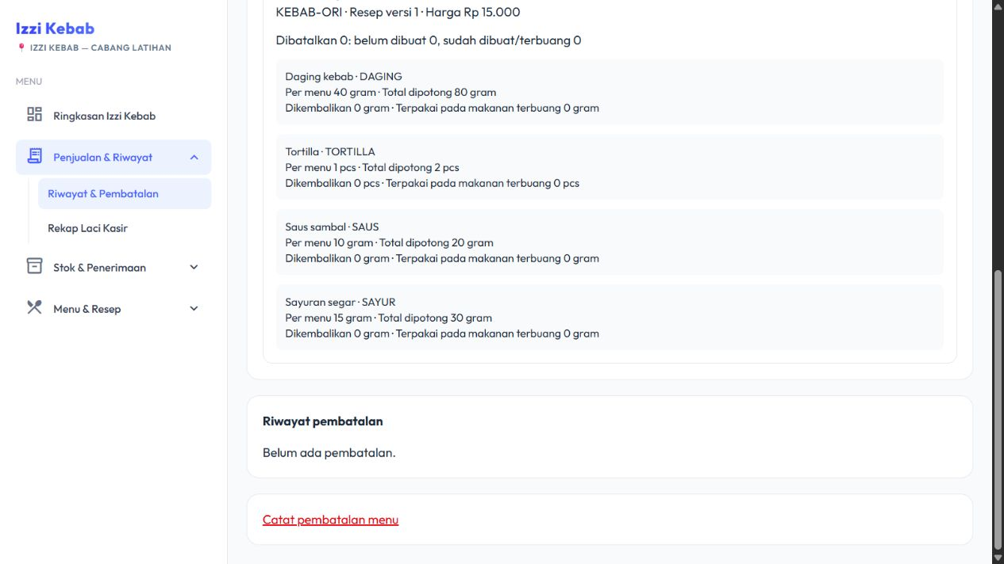
ADMIN
Pembatalan dilakukan oleh admin
1. Buka catatan pembatalan
Cari transaksi yang benar, lalu tekan Catat pembatalan menu. Laci transaksi harus masih terbuka.
Kasir menghubungi admin jika perlu pembatalan. Pembatalan tidak boleh mengubah rekap laci yang sudah ditutup.
HEJIRA • IZZI KEBAB • DATA LATIHAN • 15 OKTOBER 2026
31
Notes:
ADMIN
Pembatalan dilakukan oleh admin
Buka catatan pembatalan: Cari transaksi yang benar, lalu tekan Catat pembatalan menu. Laci transaksi harus masih terbuka.
Kasir menghubungi admin jika perlu pembatalan. Pembatalan tidak boleh mengubah rekap laci yang sudah ditutup.
Sumber: screenshot aplikasi HEJIRA latihan dari 28-batal-tombol.png; kode resources/js/Pages/Izzi dan BranchTransfers/StockOpname. Sesi pengambilan gambar 15 Oktober 2026, WIB. Tidak memakai transaksi produksi.

Slide 32
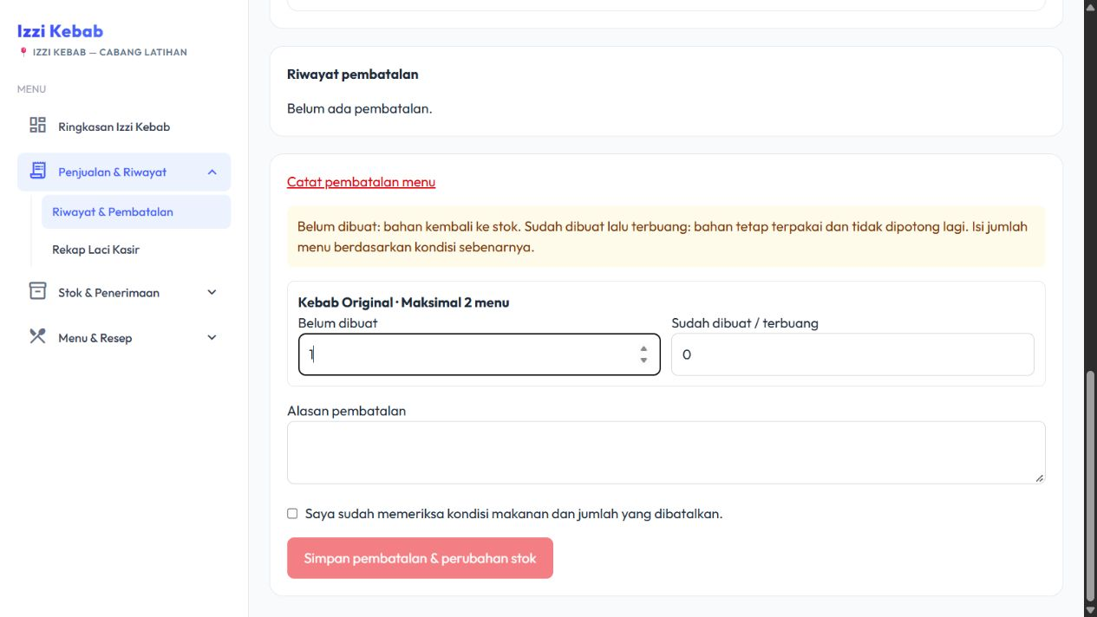
ADMIN
Bedakan belum dibuat dan terbuang
1. Menu belum dibuat
Isi jumlah menu yang belum dibuat. Bahan sesuai resep akan dikembalikan ke stok.
2. Menu sudah dibuat
Isi menu yang sudah dibuat lalu terbuang. Bahannya tetap terpakai dan tidak dipotong dua kali.
Isi kondisi yang sebenarnya. Jumlah kedua kolom tidak boleh melebihi sisa menu yang belum dibatalkan.
HEJIRA • IZZI KEBAB • DATA LATIHAN • 15 OKTOBER 2026
32
Notes:
ADMIN
Bedakan belum dibuat dan terbuang
Menu belum dibuat: Isi jumlah menu yang belum dibuat. Bahan sesuai resep akan dikembalikan ke stok.
Menu sudah dibuat: Isi menu yang sudah dibuat lalu terbuang. Bahannya tetap terpakai dan tidak dipotong dua kali.
Isi kondisi yang sebenarnya. Jumlah kedua kolom tidak boleh melebihi sisa menu yang belum dibatalkan.
Sumber: screenshot aplikasi HEJIRA latihan dari 29-batal-kondisi.png; kode resources/js/Pages/Izzi dan BranchTransfers/StockOpname. Sesi pengambilan gambar 15 Oktober 2026, WIB. Tidak memakai transaksi produksi.

Slide 33
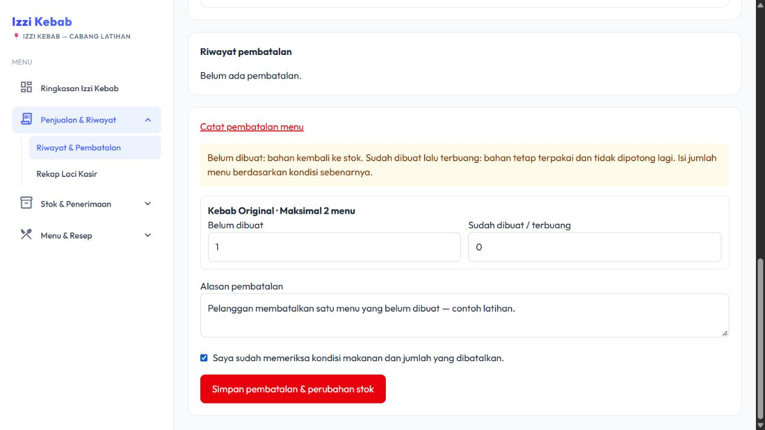
ADMIN
Isi alasan dan periksa pembatalan
1. Jelaskan kejadiannya
Tuliskan alasan yang mudah ditelusuri. Contoh: pelanggan membatalkan satu menu yang belum dibuat.
2. Simpan setelah konfirmasi
Centang pernyataan pemeriksaan, lalu simpan. Periksa nilai pengembalian uang pada hasil pembatalan.
Pencatatan pembatalan tidak menyerahkan uang secara otomatis. Petugas tetap perlu mengembalikan uang kepada pelanggan.
HEJIRA • IZZI KEBAB • DATA LATIHAN • 15 OKTOBER 2026
33
Notes:
ADMIN
Isi alasan dan periksa pembatalan
Jelaskan kejadiannya: Tuliskan alasan yang mudah ditelusuri. Contoh: pelanggan membatalkan satu menu yang belum dibuat.
Simpan setelah konfirmasi: Centang pernyataan pemeriksaan, lalu simpan. Periksa nilai pengembalian uang pada hasil pembatalan.
Pencatatan pembatalan tidak menyerahkan uang secara otomatis. Petugas tetap perlu mengembalikan uang kepada pelanggan.
Sumber: screenshot aplikasi HEJIRA latihan dari 30-batal-simpan.png; kode resources/js/Pages/Izzi dan BranchTransfers/StockOpname. Sesi pengambilan gambar 15 Oktober 2026, WIB. Tidak memakai transaksi produksi.

Slide 34
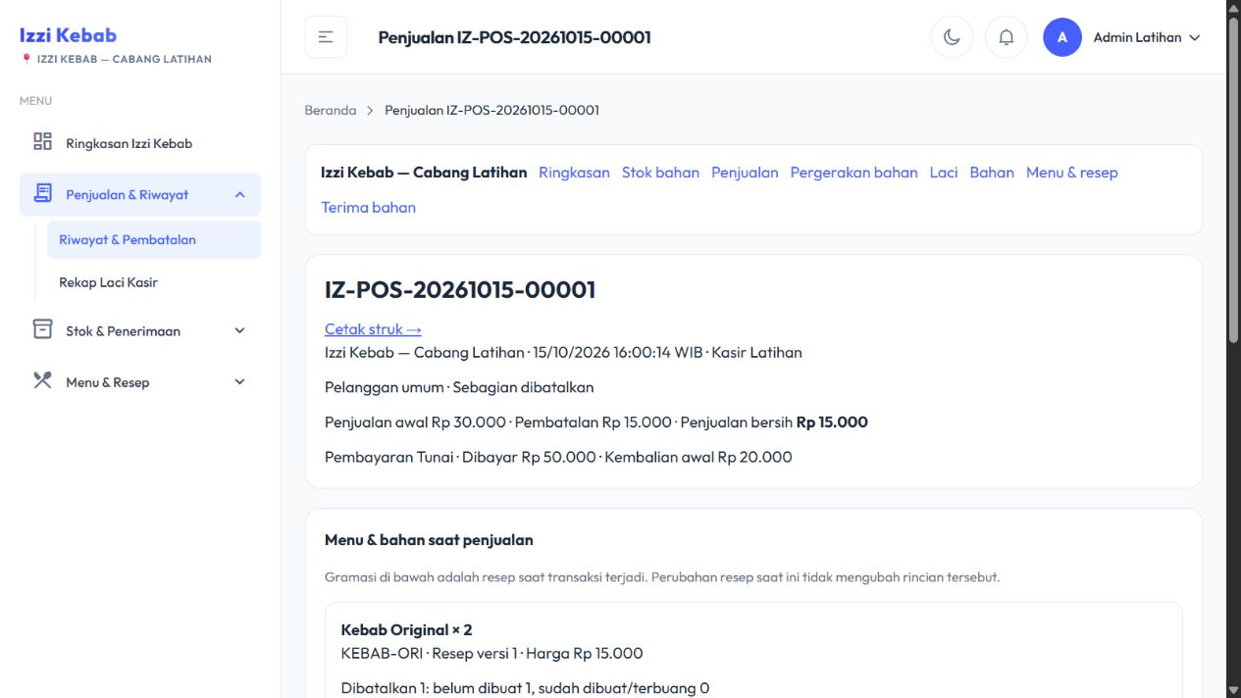
ADMIN
Periksa penjualan bersih sesudah batal
1. Cocokkan nilai bersih
Penjualan awal Rp30.000 dikurangi pembatalan Rp15.000 menjadi penjualan bersih Rp15.000.
Pada contoh belum dibuat 1 menu, daging 40 gram dan bahan resep lainnya dikembalikan ke stok.
HEJIRA • IZZI KEBAB • DATA LATIHAN • 15 OKTOBER 2026
34
Notes:
ADMIN
Periksa penjualan bersih sesudah batal
Cocokkan nilai bersih: Penjualan awal Rp30.000 dikurangi pembatalan Rp15.000 menjadi penjualan bersih Rp15.000.
Pada contoh belum dibuat 1 menu, daging 40 gram dan bahan resep lainnya dikembalikan ke stok.
Sumber: screenshot aplikasi HEJIRA latihan dari 31-batal-hasil.png; kode resources/js/Pages/Izzi dan BranchTransfers/StockOpname. Sesi pengambilan gambar 15 Oktober 2026, WIB. Tidak memakai transaksi produksi.

Slide 35
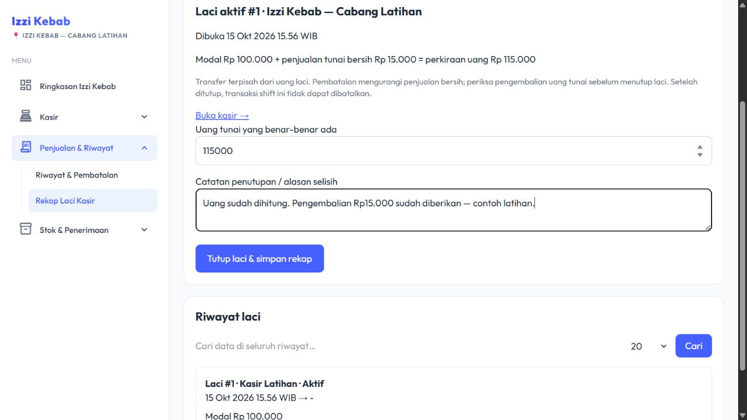
KASIR
Hitung uang lalu tutup laci
1. Isi uang fisik akhir
Hitung uang yang benar-benar ada. Contoh: modal Rp100.000 + tunai bersih Rp15.000 = Rp115.000.
2. Simpan rekap penutupan
Tulis alasan bila ada selisih. Pastikan pengembalian uang pembatalan sudah selesai sebelum menutup laci.
Uang transfer tidak dihitung sebagai uang tunai laci. Setelah ditutup, transaksi shift tersebut tidak dapat dibatalkan.
HEJIRA • IZZI KEBAB • DATA LATIHAN • 15 OKTOBER 2026
35
Notes:
KASIR
Hitung uang lalu tutup laci
Isi uang fisik akhir: Hitung uang yang benar-benar ada. Contoh: modal Rp100.000 + tunai bersih Rp15.000 = Rp115.000.
Simpan rekap penutupan: Tulis alasan bila ada selisih. Pastikan pengembalian uang pembatalan sudah selesai sebelum menutup laci.
Uang transfer tidak dihitung sebagai uang tunai laci. Setelah ditutup, transaksi shift tersebut tidak dapat dibatalkan.
Sumber: screenshot aplikasi HEJIRA latihan dari 32-laci-tutup.png; kode resources/js/Pages/Izzi dan BranchTransfers/StockOpname. Sesi pengambilan gambar 15 Oktober 2026, WIB. Tidak memakai transaksi produksi.

Slide 36
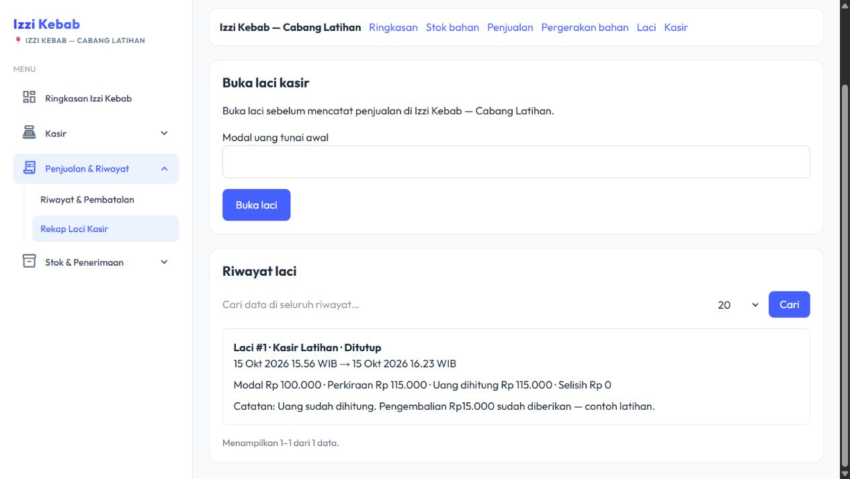
KASIR DAN ADMIN
Periksa rekap laci ditutup
1. Status sudah ditutup
Periksa nama kasir dan waktu buka/tutup. Riwayat ini menjadi catatan satu shift kerja.
2. Baca selisih uang
Selisih membandingkan uang fisik yang dihitung dengan perkiraan sistem. Contoh ini menunjukkan Rp0.
Jika ada selisih, tulis sebab yang sebenarnya; jangan mengubah angka hanya agar hasilnya nol.
HEJIRA • IZZI KEBAB • DATA LATIHAN • 15 OKTOBER 2026
36
Notes:
KASIR DAN ADMIN
Periksa rekap laci ditutup
Status sudah ditutup: Periksa nama kasir dan waktu buka/tutup. Riwayat ini menjadi catatan satu shift kerja.
Baca selisih uang: Selisih membandingkan uang fisik yang dihitung dengan perkiraan sistem. Contoh ini menunjukkan Rp0.
Jika ada selisih, tulis sebab yang sebenarnya; jangan mengubah angka hanya agar hasilnya nol.
Sumber: screenshot aplikasi HEJIRA latihan dari 33-laci-riwayat.png; kode resources/js/Pages/Izzi dan BranchTransfers/StockOpname. Sesi pengambilan gambar 15 Oktober 2026, WIB. Tidak memakai transaksi produksi.

Slide 37
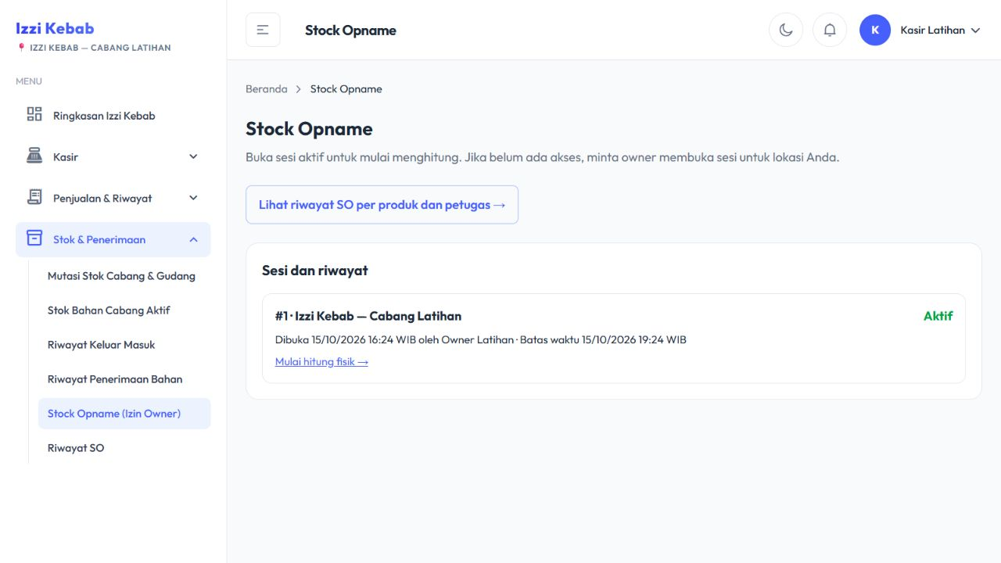
ADMIN DAN KASIR
Stock opname memerlukan izin Owner
1. Pastikan sesi aktif
Owner membuka sesi untuk lokasi tertentu dengan batas waktu. Periksa nama cabang dan instruksinya.
2. Mulai hitung fisik
Buka sesi yang sesuai. Hentikan pergerakan bahan sementara agar hasil hitung tetap cocok.
Jika belum ada sesi atau waktunya habis, minta Owner membuka atau memperpanjang akses.
HEJIRA • IZZI KEBAB • DATA LATIHAN • 15 OKTOBER 2026
37
Notes:
ADMIN DAN KASIR
Stock opname memerlukan izin Owner
Pastikan sesi aktif: Owner membuka sesi untuk lokasi tertentu dengan batas waktu. Periksa nama cabang dan instruksinya.
Mulai hitung fisik: Buka sesi yang sesuai. Hentikan pergerakan bahan sementara agar hasil hitung tetap cocok.
Jika belum ada sesi atau waktunya habis, minta Owner membuka atau memperpanjang akses.
Sumber: screenshot aplikasi HEJIRA latihan dari 34-so-sesi.png; kode resources/js/Pages/Izzi dan BranchTransfers/StockOpname. Sesi pengambilan gambar 15 Oktober 2026, WIB. Tidak memakai transaksi produksi.

Slide 38
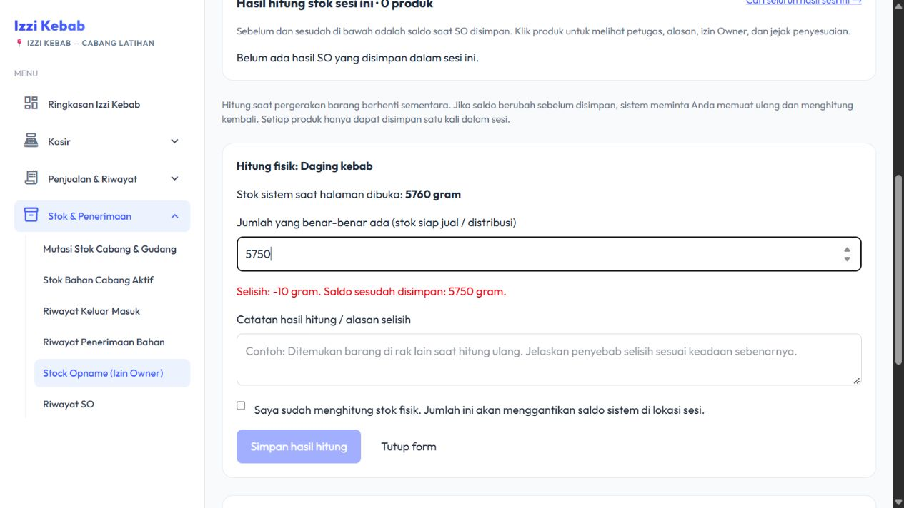
ADMIN DAN KASIR
Isi total hasil hitung fisik
1. Masukkan saldo akhir fisik
Jika hasil timbang 5750 gram, masukkan 5750. Jangan memasukkan angka selisih 10 gram.
Contoh: sistem 5760 gram, fisik 5750 gram. Sistem menghitung selisih -10 gram.
HEJIRA • IZZI KEBAB • DATA LATIHAN • 15 OKTOBER 2026
38
Notes:
ADMIN DAN KASIR
Isi total hasil hitung fisik
Masukkan saldo akhir fisik: Jika hasil timbang 5750 gram, masukkan 5750. Jangan memasukkan angka selisih 10 gram.
Contoh: sistem 5760 gram, fisik 5750 gram. Sistem menghitung selisih -10 gram.
Sumber: screenshot aplikasi HEJIRA latihan dari 35-so-jumlah.png; kode resources/js/Pages/Izzi dan BranchTransfers/StockOpname. Sesi pengambilan gambar 15 Oktober 2026, WIB. Tidak memakai transaksi produksi.

Slide 39
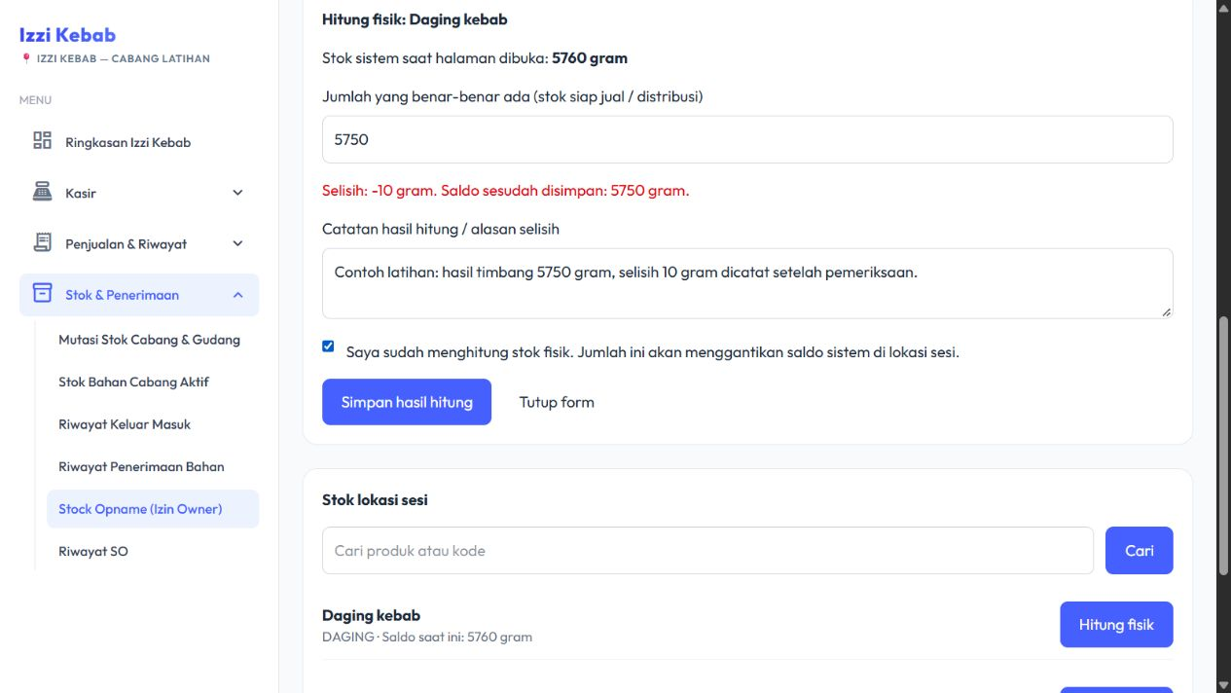
ADMIN DAN KASIR
Jelaskan selisih lalu simpan SO
1. Catat hasil pemeriksaan
Jelaskan hasil hitung dan sebab selisih sesuai temuan. Periksa kembali satuan yang digunakan.
2. Simpan hasil hitung
Centang konfirmasi fisik lalu simpan. Saldo lokasi akan mengikuti angka hasil hitung Anda.
Satu produk disimpan sekali per sesi. Jika stok berubah selama menghitung, muat ulang dan hitung kembali.
HEJIRA • IZZI KEBAB • DATA LATIHAN • 15 OKTOBER 2026
39
Notes:
ADMIN DAN KASIR
Jelaskan selisih lalu simpan SO
Catat hasil pemeriksaan: Jelaskan hasil hitung dan sebab selisih sesuai temuan. Periksa kembali satuan yang digunakan.
Simpan hasil hitung: Centang konfirmasi fisik lalu simpan. Saldo lokasi akan mengikuti angka hasil hitung Anda.
Satu produk disimpan sekali per sesi. Jika stok berubah selama menghitung, muat ulang dan hitung kembali.
Sumber: screenshot aplikasi HEJIRA latihan dari 36-so-simpan.png; kode resources/js/Pages/Izzi dan BranchTransfers/StockOpname. Sesi pengambilan gambar 15 Oktober 2026, WIB. Tidak memakai transaksi produksi.

Slide 40
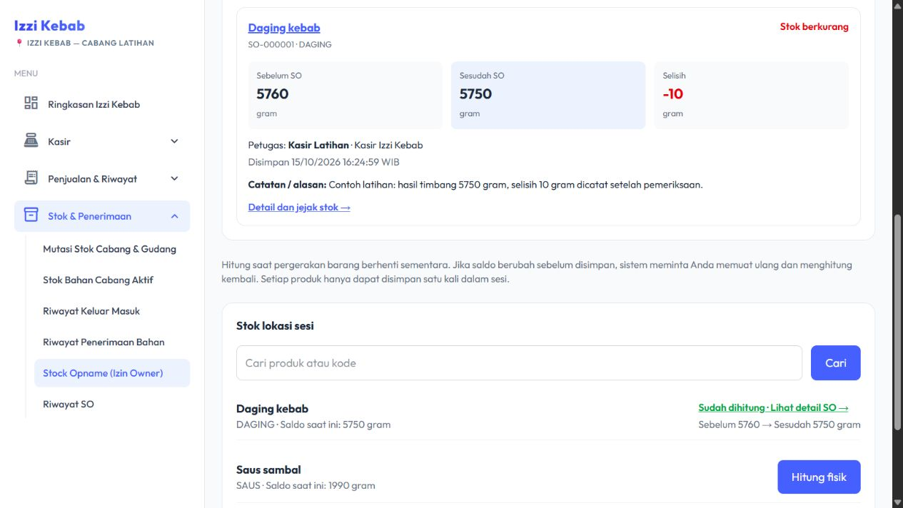
ADMIN DAN KASIR
Lihat petugas dan jejak hasil SO
1. Buka detail hasil hitung
Detail menunjukkan saldo sebelum/sesudah, selisih, petugas, alasan, izin Owner, dan jejak penyesuaian.
Gunakan Riwayat SO untuk mencari hasil berdasarkan produk, tanggal, petugas, atau sesi.
HEJIRA • IZZI KEBAB • DATA LATIHAN • 15 OKTOBER 2026
40
Notes:
ADMIN DAN KASIR
Lihat petugas dan jejak hasil SO
Buka detail hasil hitung: Detail menunjukkan saldo sebelum/sesudah, selisih, petugas, alasan, izin Owner, dan jejak penyesuaian.
Gunakan Riwayat SO untuk mencari hasil berdasarkan produk, tanggal, petugas, atau sesi.
Sumber: screenshot aplikasi HEJIRA latihan dari 37-so-hasil.png; kode resources/js/Pages/Izzi dan BranchTransfers/StockOpname. Sesi pengambilan gambar 15 Oktober 2026, WIB. Tidak memakai transaksi produksi.

Slide 41
Jika ada kendala, periksa bagian ini
Menu belum muncul atau stok tidak cukup
Admin memeriksa bahan aktif, menu aktif, resep, stok di cabang yang benar, dan seluruh kebutuhan gabungan pesanan.
Pembatalan atau SO tidak dapat dilakukan
Pembatalan memerlukan akun admin dan laci transaksi yang masih aktif. SO memerlukan sesi Owner yang masih berlaku.
Angka stok atau uang tidak cocok
Telusuri nomor dokumen, kartu stok, pembatalan, dan rekap laci. Jangan mencatat ulang transaksi yang sama atau menebak jumlah fisik.
HEJIRA • IZZI KEBAB • DATA LATIHAN • 15 OKTOBER 2026
41
Notes:
Panduan berdasarkan fitur dan tampilan proyek HEJIRA. Semua contoh memakai aplikasi latihan SQLite terpisah, bukan data produksi.

